Slide 1
PhD report > Figures
Erwan SCHILD

Slide 2

etatdelart-morris-1949-lucky-luke-1
AUTEUR : « MORRIS »
COLLECTION : « LUCKY LUKE »
TITRE : « LA MINE D’OR
DE DICK DIGGER »
EDITEUR : « DUPUIS »

Slide 3

etatdelart-morris-1958-lucky-luke-12
COLLECTION : « LUCKY LUKE »
NUMÉRO : « 12 »
TITRE : « LES COUSINS DALTON »
AUTEUR : « MORRIS »
EDITEUR : « DUPUIS »

Slide 4
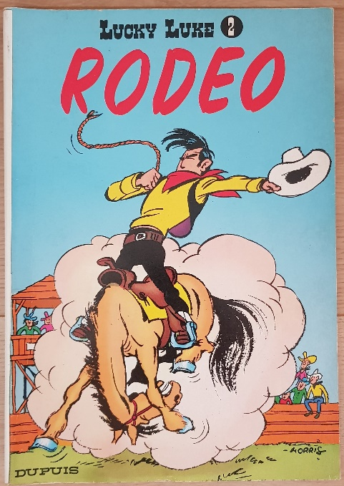
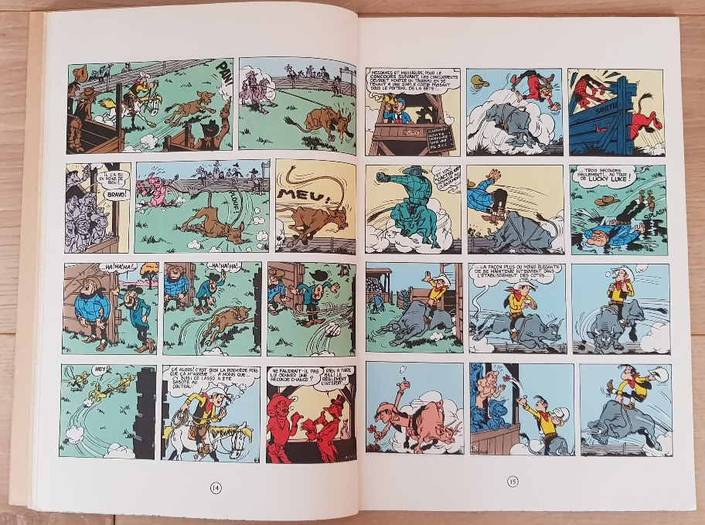
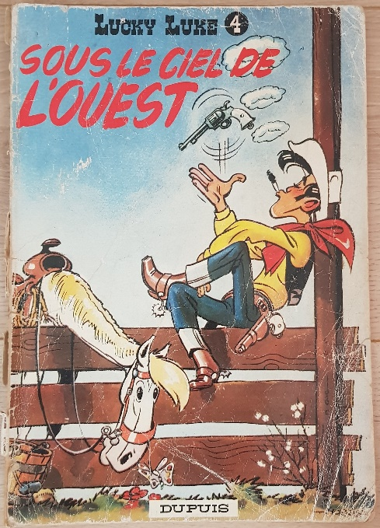
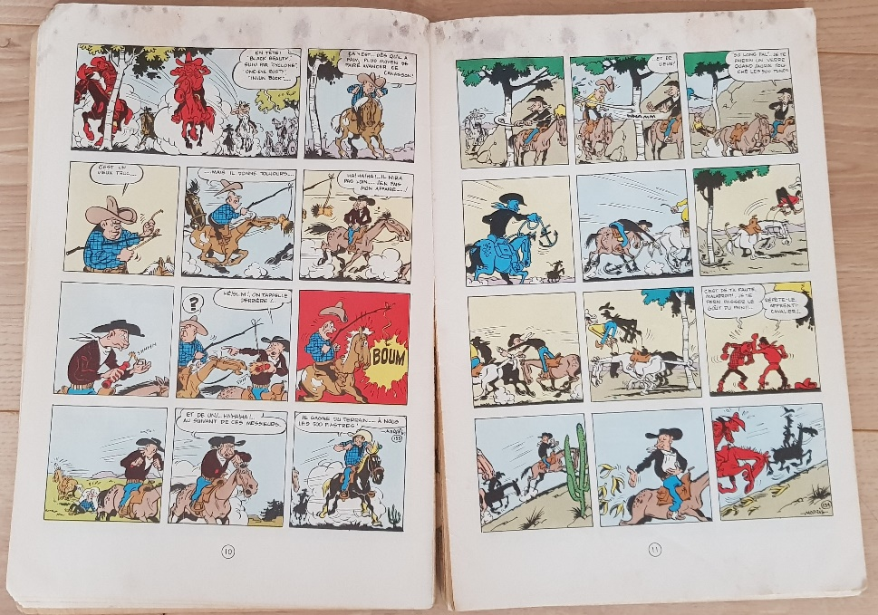
etatdelart-morris-1950-lucky-luke-2-1952-lucky-luke-4
Très bon état
Mauvais état

Slide 5
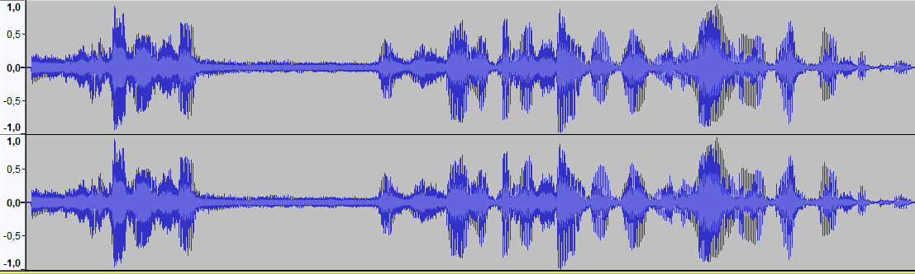
etatdelart-thebault-transcription
lwaʁ
ʃɛ
il
f
sɔ̃
a
vu
e
ʒvu
sʁe
ʁə
kɔ
nɛ
sɑ̃
də
bjɛ̃
vu
le
ɡaʁ
de
sɛt
fwa
Notes:
Transcription: « Ils sont à vous chef, et j’vous s’rai reconnaissant de bien les garder cette fois. »
Interprète: Jacques THEBAULT (1983 - 1991)
API: Alphabet Phonétique International: « il sɔ̃ a vu ʃɛf, e ʒvu sʁe ʁə.kɔ.nɛ.sɑ̃ də bjɛ̃ vu.lwaʁ le ɡaʁ.de sɛt fwa »

Slide 6
etatdelart-pustejovsky-2012-cycle-matter
2. ANNOTATE
3. TRAIN
1. MODELIZE
4. TEST
6. REVISE
5. EVALUATE

Slide 7
etatdelart-pustejovsky-2012-cycle-matter-mama-tt
2. ANNOTATE
3. TRAIN
1. MODELIZE
4. TEST
6. REVISE
5. EVALUATE

Slide 8
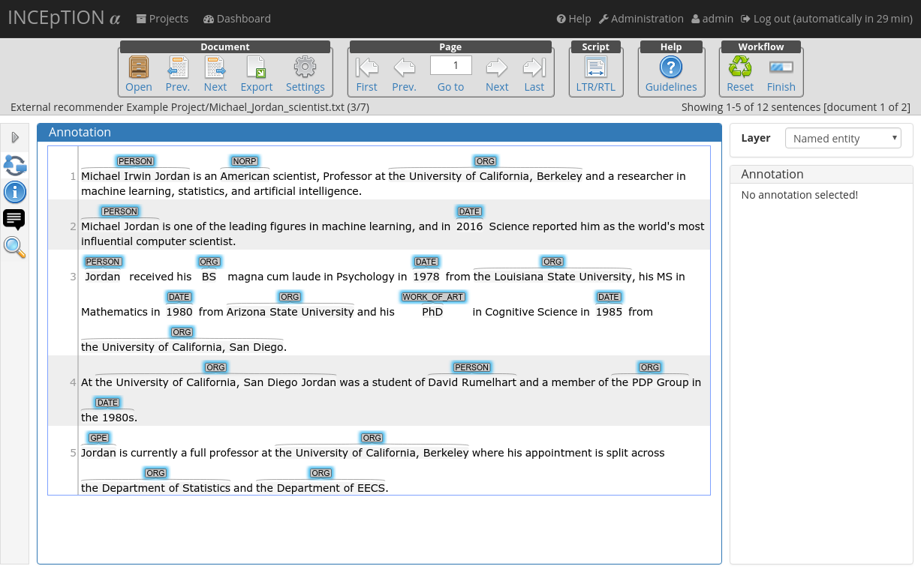
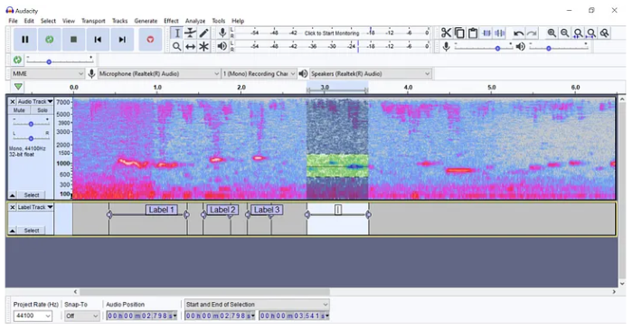
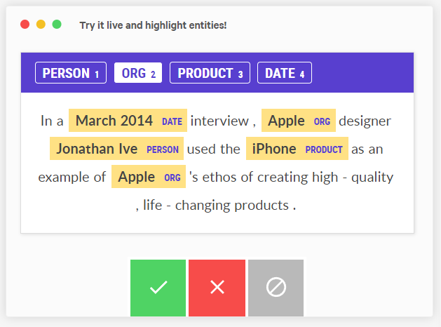
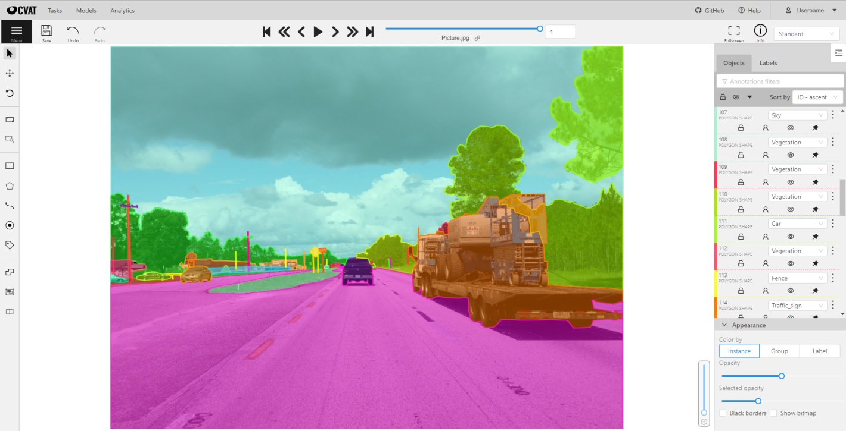
etatdelart-logiciel-exemples
(1)
(3)
(2)
(4)

Slide 9
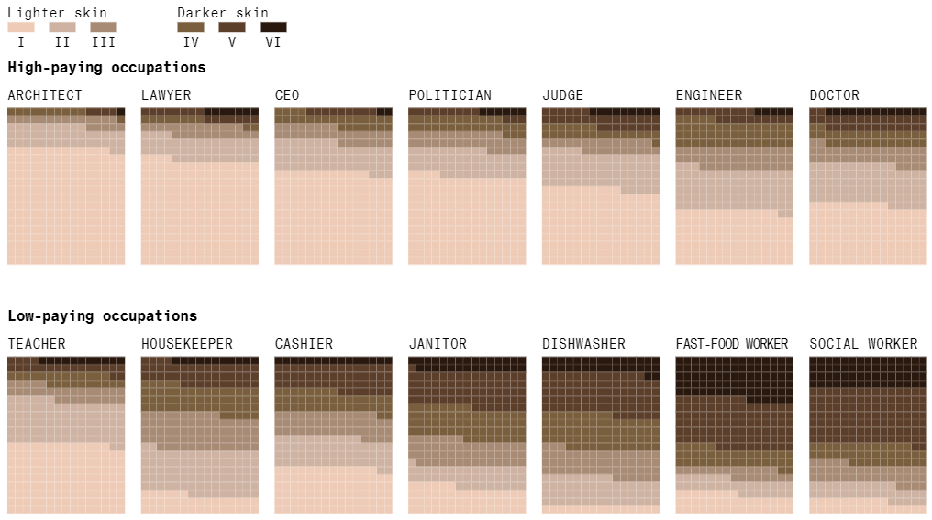
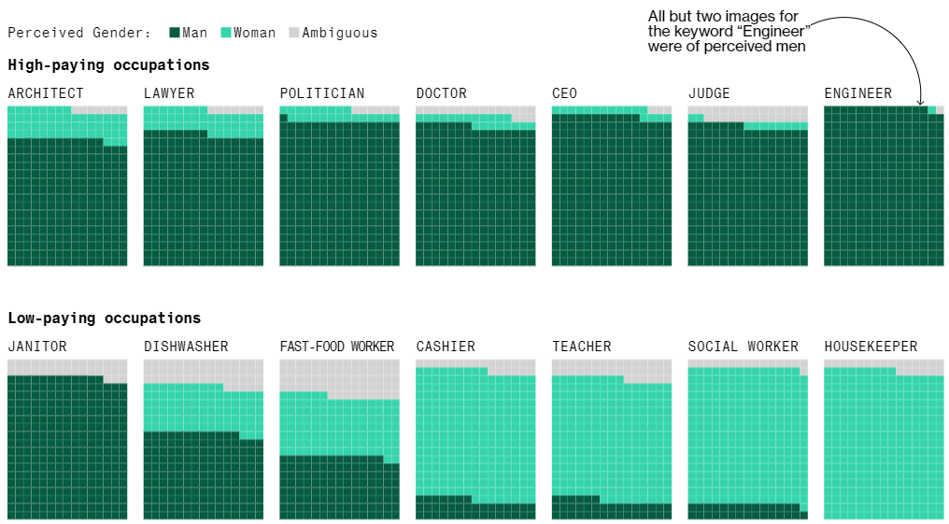
etatdelart-nicoletti-bass-2023
(1)
(2)

Slide 10


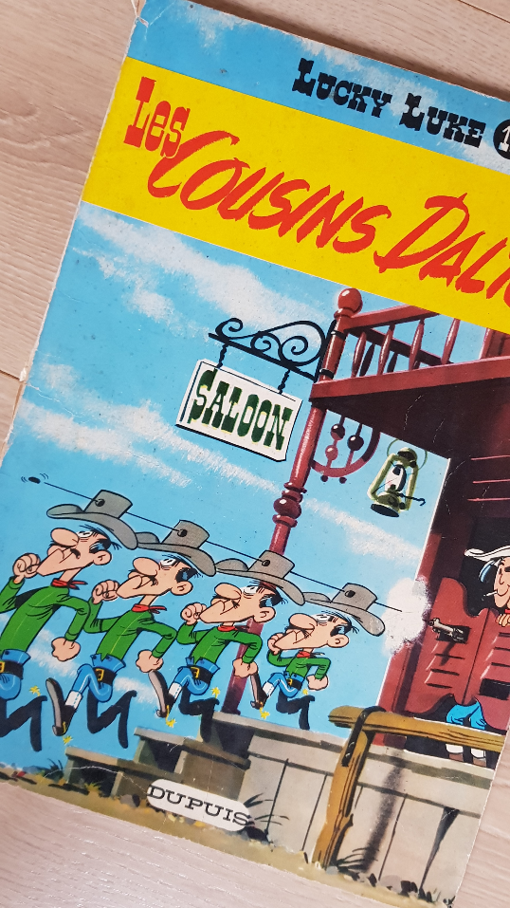
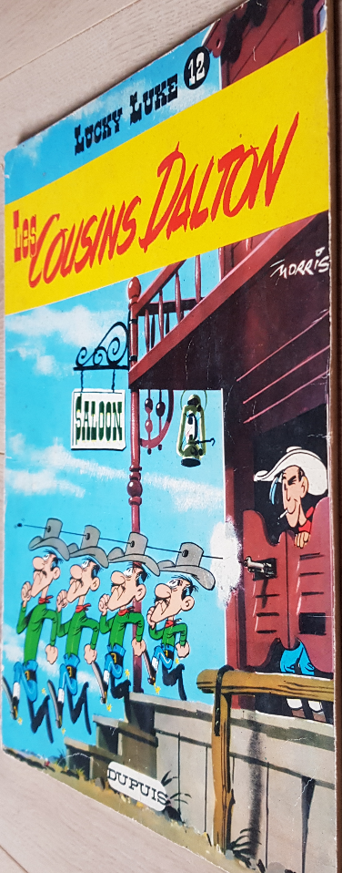
etatdelart-morris-1958-lucky-luke-12-bruits
(1)
(2)
(3)
(4)

Slide 11
interactive-clustering-architecture-sequentielle
Données
brutes
Clustering Interactif
Données
annotées
Echantillonnage de contraintes
Annotation de contraintes
Clustering sous contraintes
ok ?

Slide 12
interactive-clustering-architecture-sequentielle-v2
Clustering Interactif
Echantillonnage de contraintes
Annotation de contraintes
Données
brutes
Clustering sous contraintes
ok ?
Données
annotées

Slide 13
interactive-clustering-architecture-parallele
Données
brutes
Clustering Interactif (version en parallèle)
Clustering sous contraintes
Données
annotées
ok ?
Echantillonnage de contraintes
Annotation de contraintes

Slide 14
interactive-clustering-architecture-parallele-v2
Clustering Interactif (version en parallèle)
Echantillonnage de contraintes
Données
brutes
Clustering sous contraintes
Annotation de contraintes
ok ?
Données
annotées

Slide 15
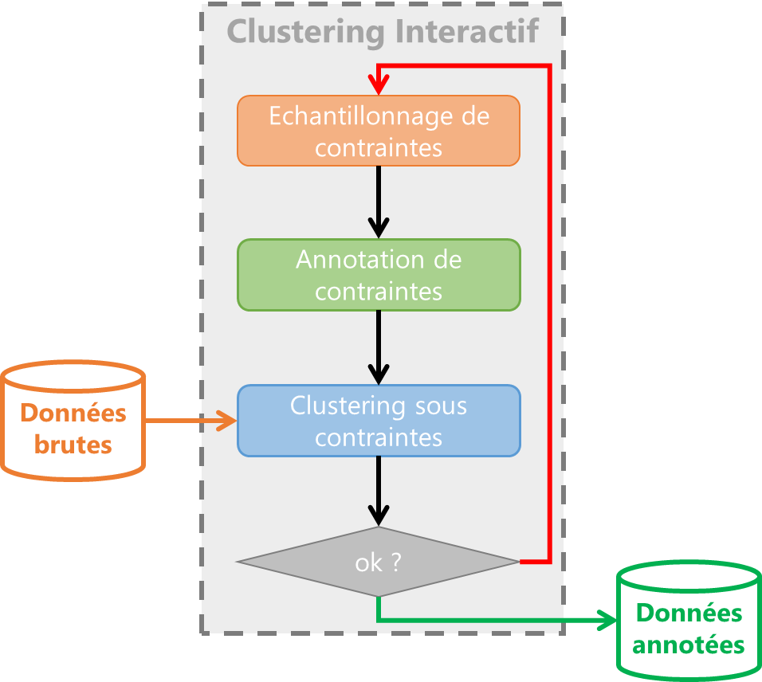
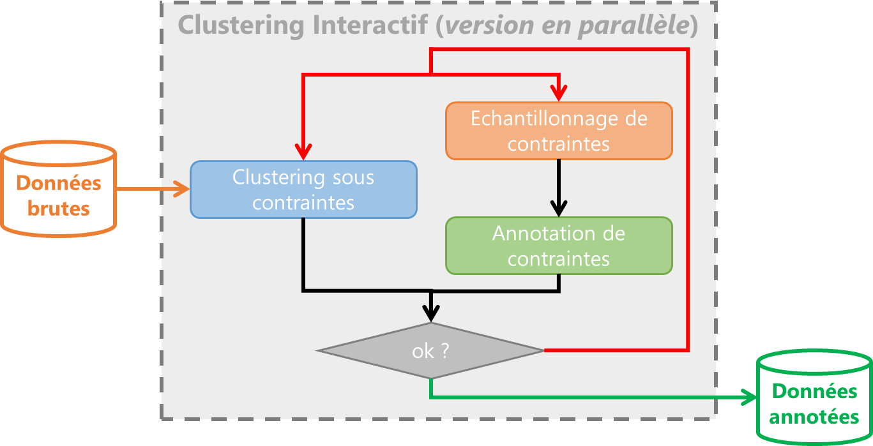
interactive-clustering-architecture-sequentielle-vs-parallele
(1)
(2)

Slide 16
example-dataset

Slide 17
example-clustering

Slide 18
example-sampling

Slide 19
example-constraints-transitivity-must-link
(a)
(b)
(c)

Slide 20
example-constraints-transitivity-cannot-link
(a)
(b)
(c)

Slide 21
example-constraints-transitivity
(1)
(2)
(a)
(a)
(b)
(b)
(c)
(c)
(3)
(4)
(a)
!
(b)
(c)

Slide 22
example-constraints-components

Slide 23
example-constraints-conflict
(a)
!
(b)
(c)

Slide 24
example-constraints

Slide 25
example-constrained-clustering

Slide 26
example-iteration-clustering-interatif
(1)
(2)
(3)
(4)
(5)
Initialisation
Itération 1

Slide 27
example-accord-annotation-clustering
(1)
(2)

Slide 28
hypotheses-00-empty
performance
(vmeasure)
vérité terrain
itérations
(nb annotations)

Slide 29
hypotheses-00-default
performance
(vmeasure)
vérité terrain
?
Clustering Interactif
itérations
(nb annotations)

Slide 30
hypotheses-01-efficacite
performance
(vmeasure)
vérité terrain
(1) Efficacité
(convergence)
itérations
(nb annotations)

Slide 31
hypotheses-02-efficience
performance
(vmeasure)
vérité terrain
(2) Efficience
(optimisation)
(1) Efficacité
(convergence)
itérations
(nb annotations)

Slide 32
hypotheses-03-couts
performance
(vmeasure)
vérité terrain
(2) Efficience
(optimisation)
(1) Efficacité
(convergence)
itérations
(nb annotations)
(3) Coûts
(temps nécessaire)

Slide 33
hypotheses-04-pertinence
performance
(vmeasure)
vérité terrain
(2) Efficience
(optimisation)
(1) Efficacité
(convergence)
(4) Pertinence
(valeur métier)
itérations
(nb annotations)
(3) Coûts
(temps nécessaire)

Slide 34
hypotheses-05-rentabilite
performance
(vmeasure)
vérité terrain
(2) Efficience
(optimisation)
(1) Efficacité
(convergence)
(4) Pertinence
(valeur métier)
(5) Rentabilité
(bénéfices vs coûts)
itérations
(nb annotations)
(3) Coûts
(temps nécessaire)

Slide 35
hypotheses-06-robustesse
performance
(vmeasure)
vérité terrain
(2) Efficience
(optimisation)
(1) Efficacité
(convergence)
(6) Robustesse
(erreurs simulées)
(4) Pertinence
(valeur métier)
(5) Rentabilité
(bénéfices vs coûts)
itérations
(nb annotations)
(3) Coûts
(temps nécessaire)

Slide 36
hypotheses-00-all
performance
(vmeasure)
vérité terrain
(2) Efficience
(optimisation)
(1) Efficacité
(convergence)
(6) Robustesse
(erreurs simulées)
(4) Pertinence
(valeur métier)
(5) Rentabilité
(bénéfices vs coûts)
itérations
(nb annotations)
(3) Coûts
(temps nécessaire)

Slide 37
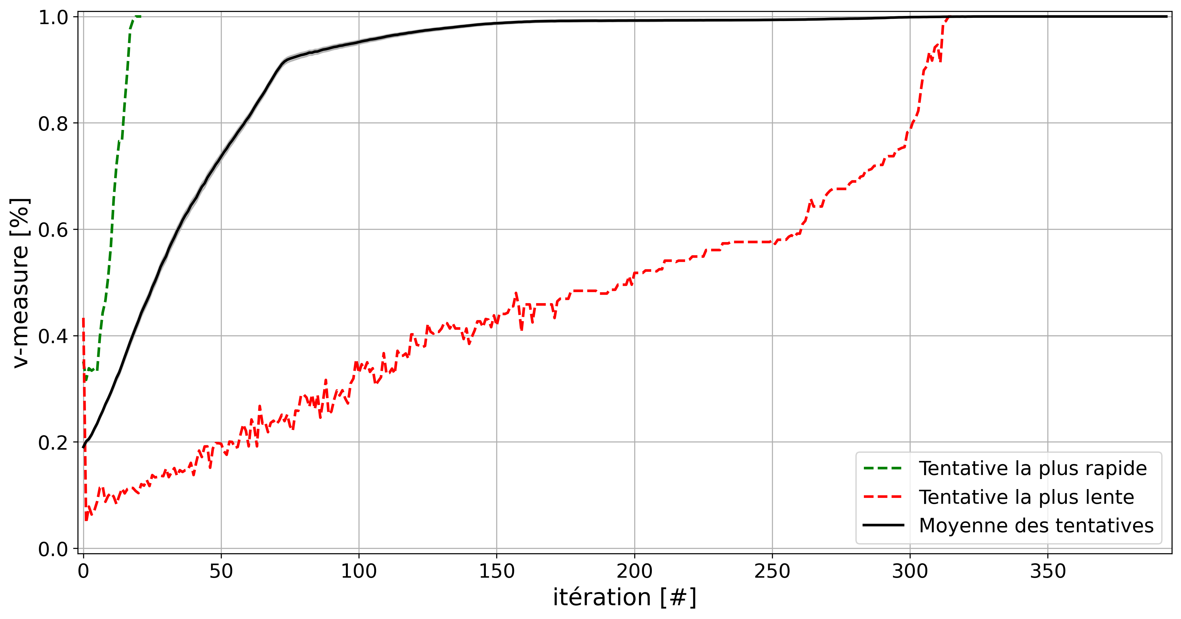
etude-efficacite-evolution-moyenne-0par-iteration

Slide 38
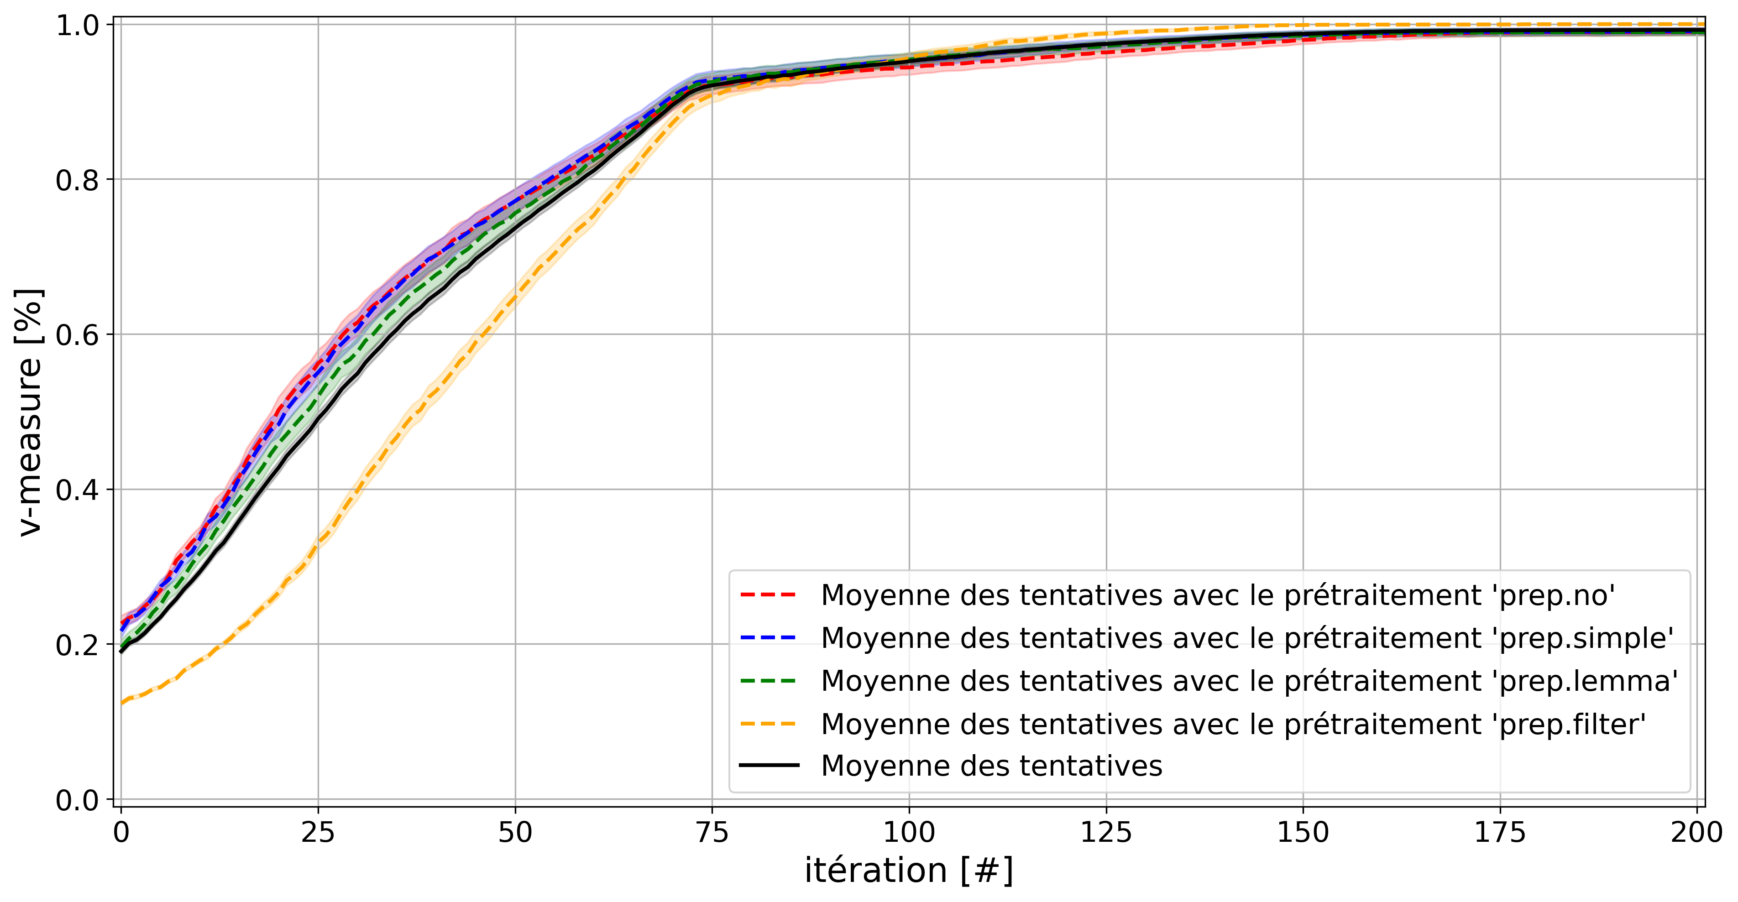
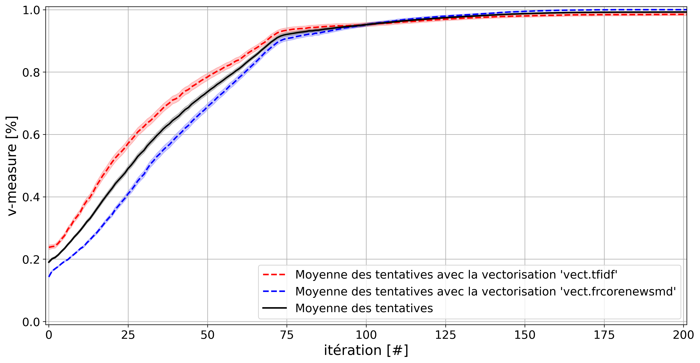
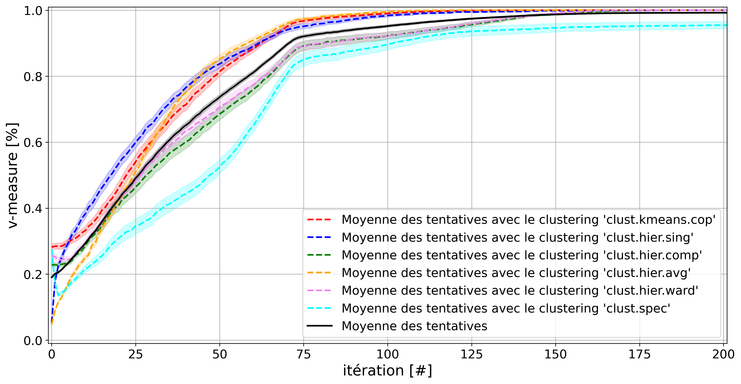
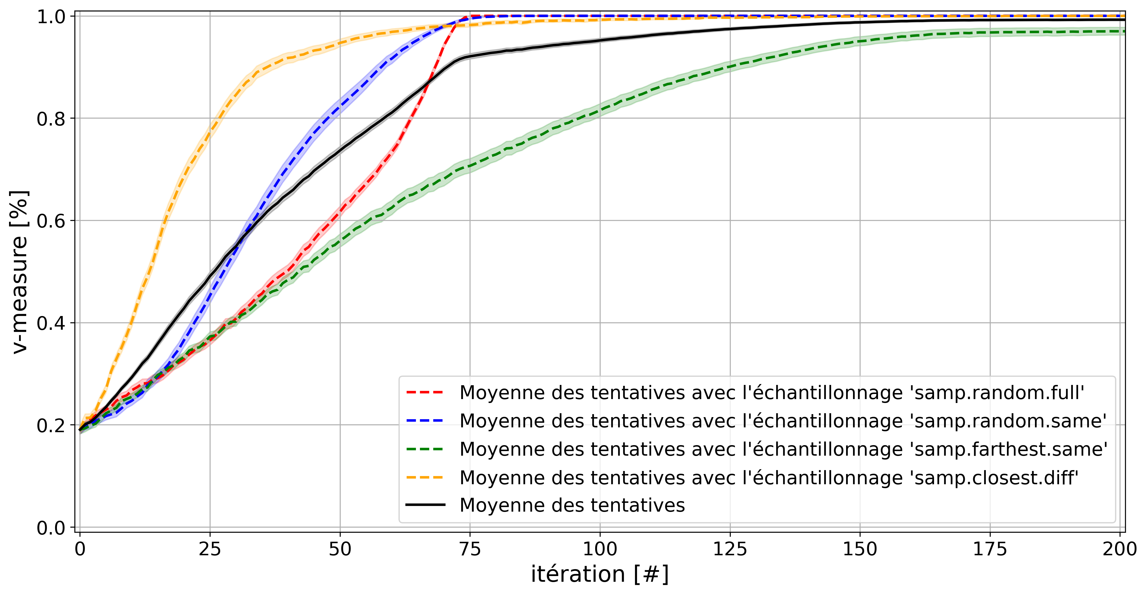
etude-efficacite-evolution-moyenne-par-iteration-par-facteur
(1)
(2)
(3)
(4)

Slide 39
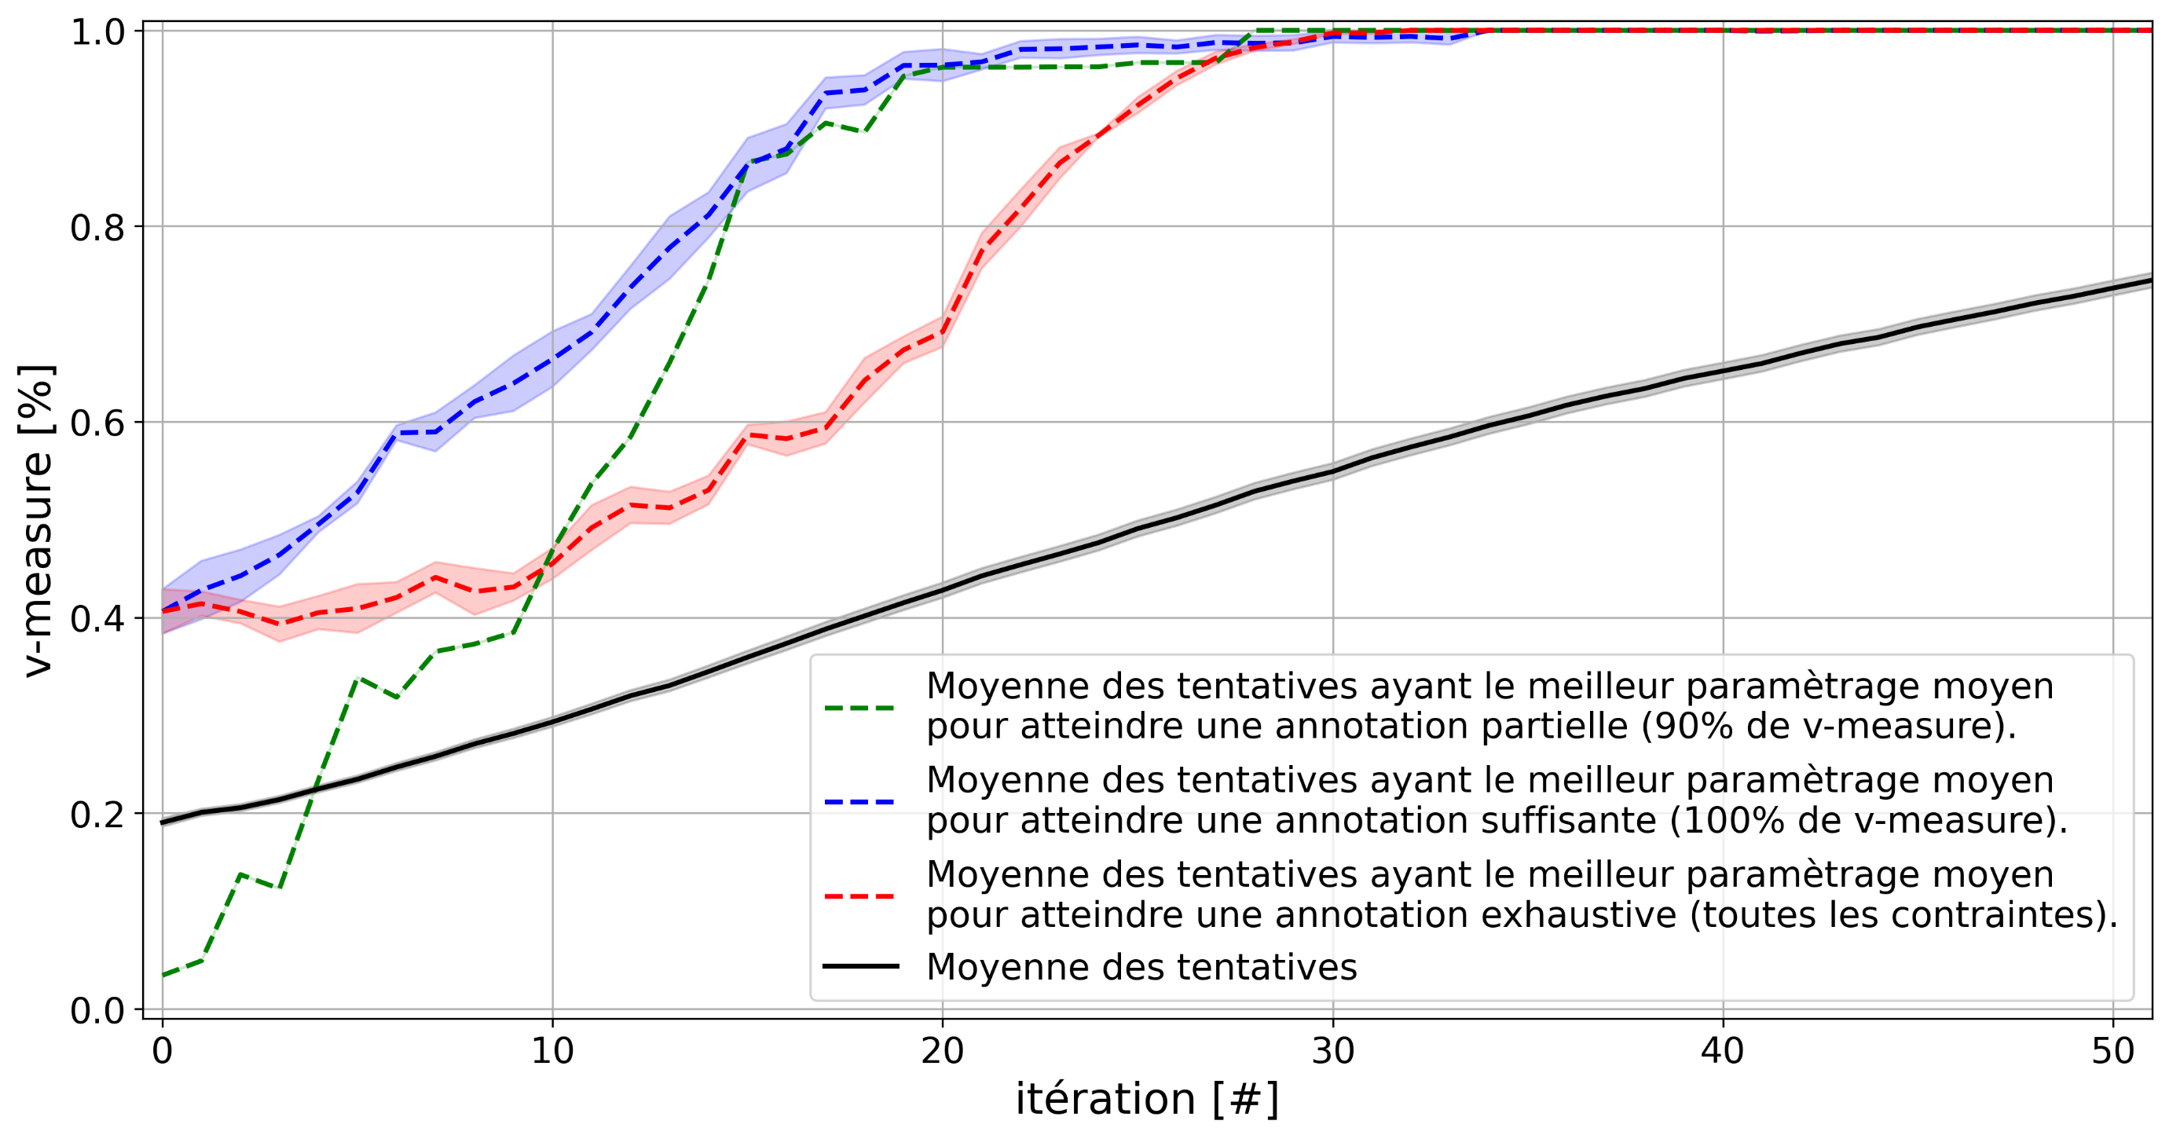
etude-efficacite-evolution-moyenne-5best-par-iteration

Slide 40
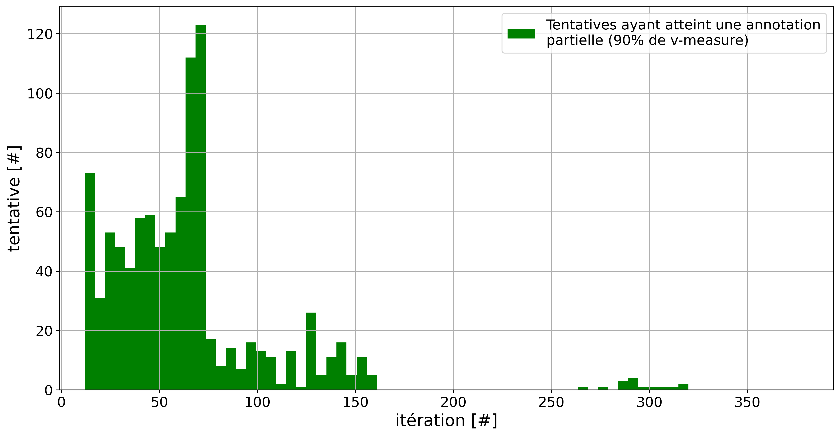
etude-efficience-histogramme-annotation-partielle

Slide 41
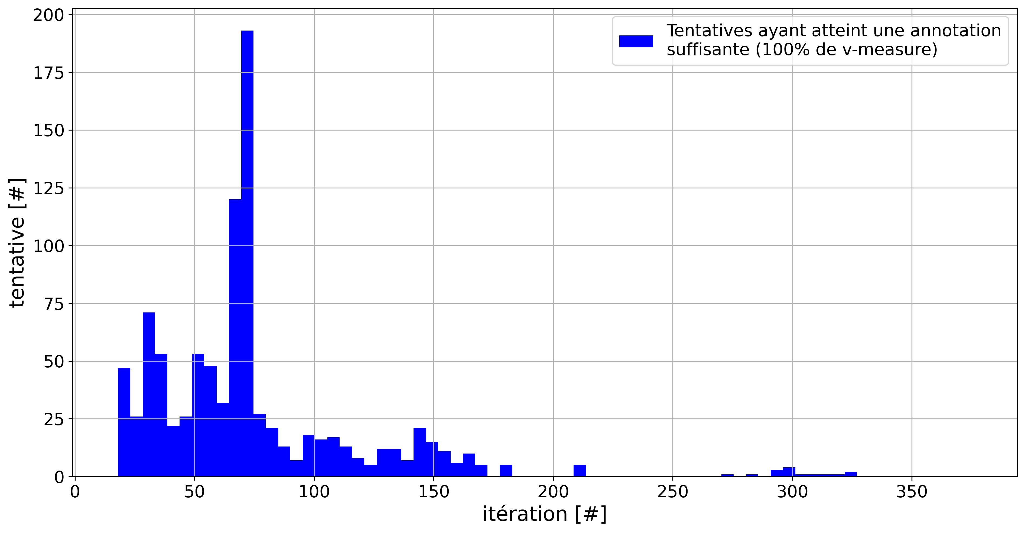
etude-efficience-histogramme-annotation-suffisante

Slide 42
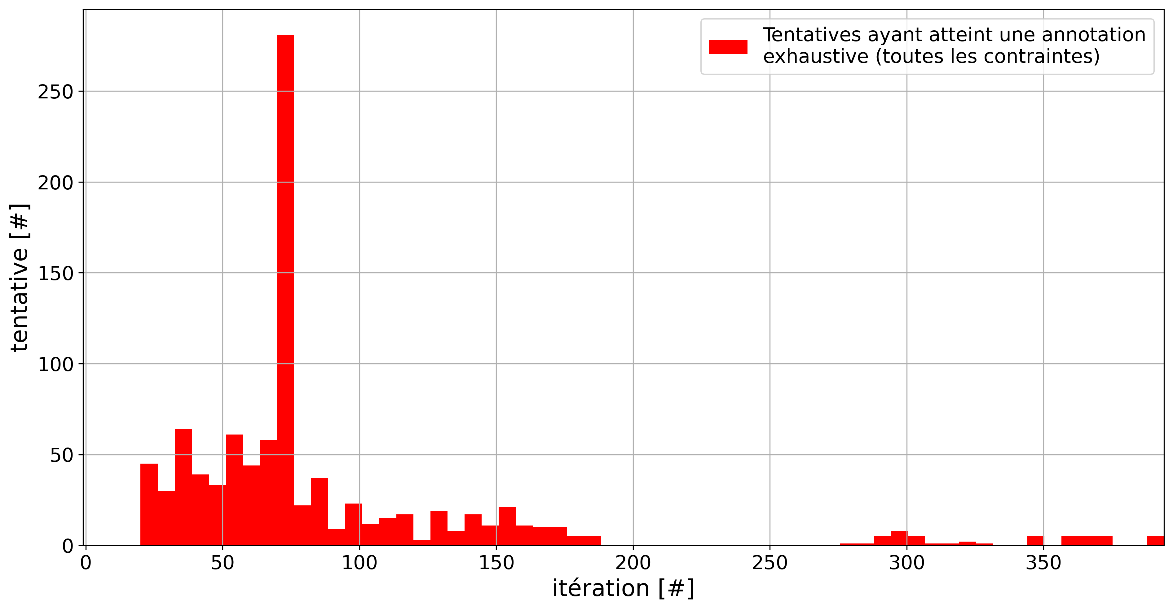
etude-efficience-histogramme-annotation-exhaustive

Slide 43
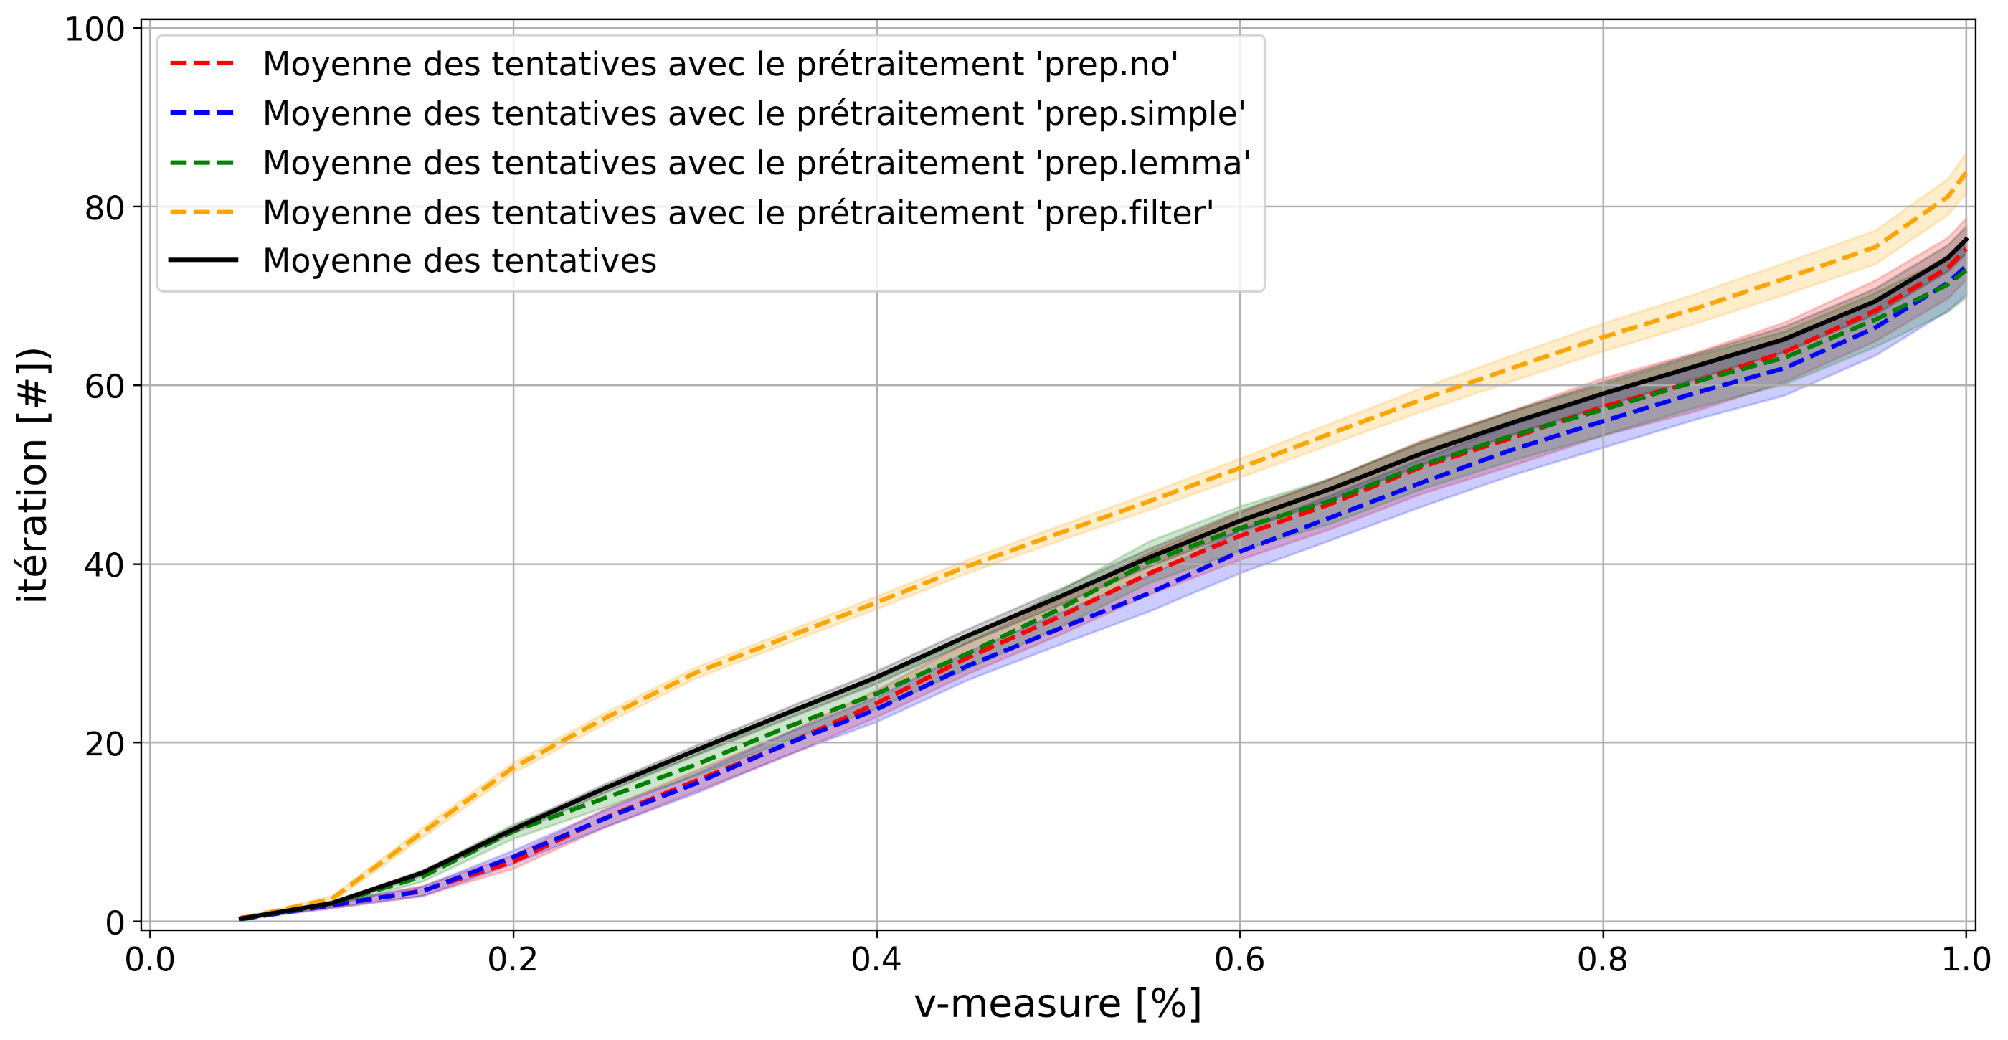
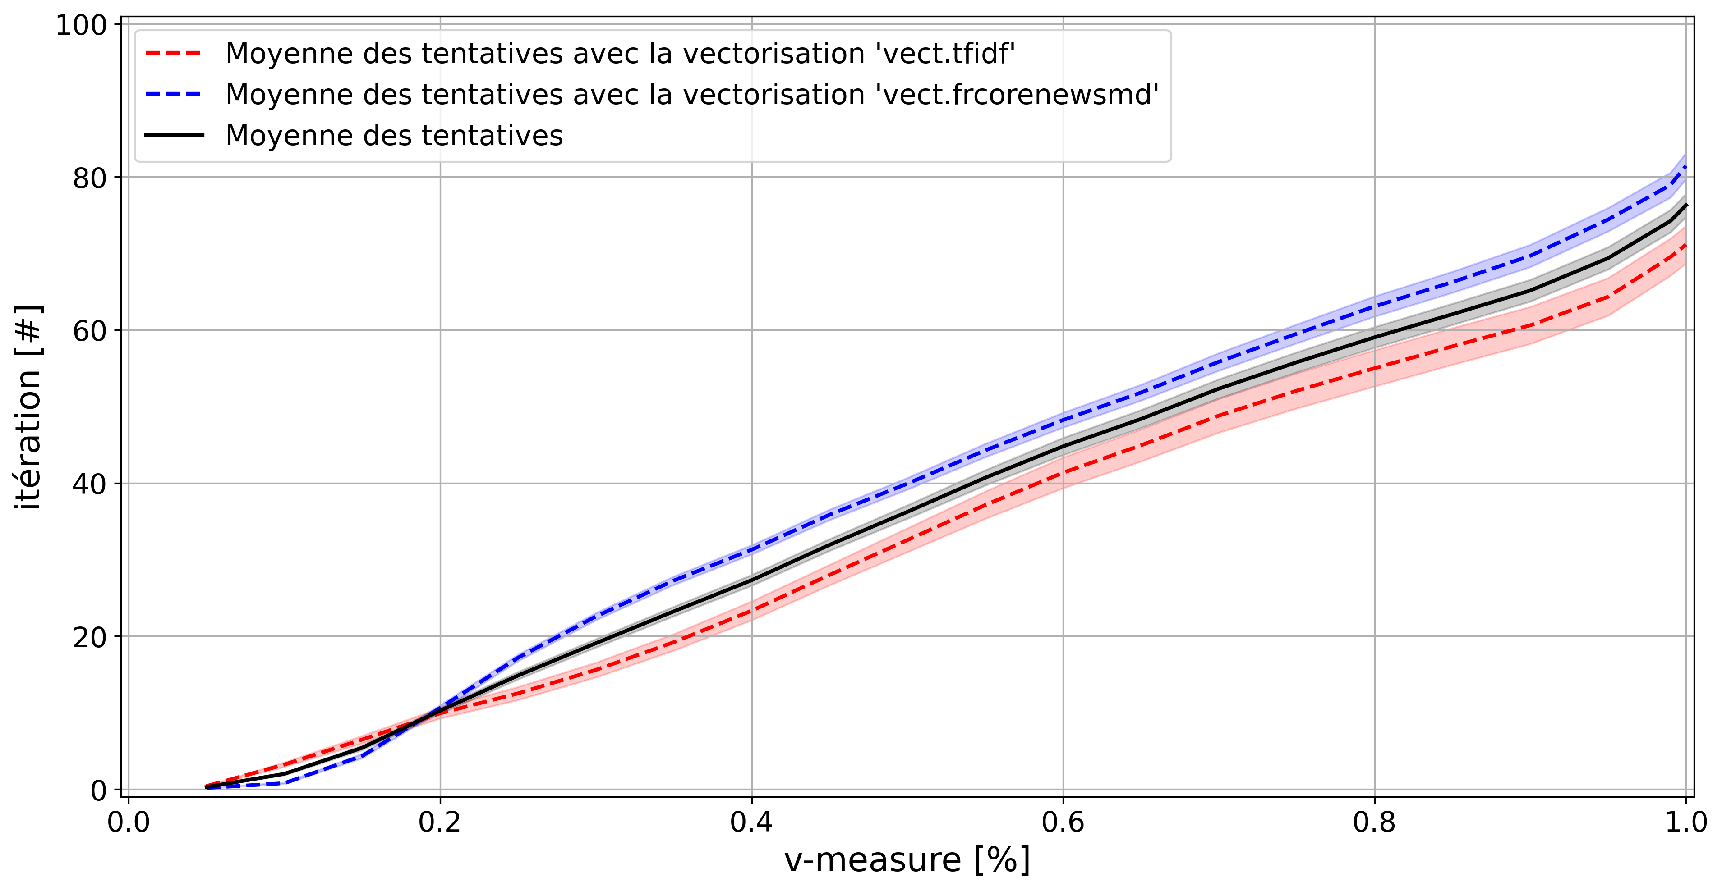
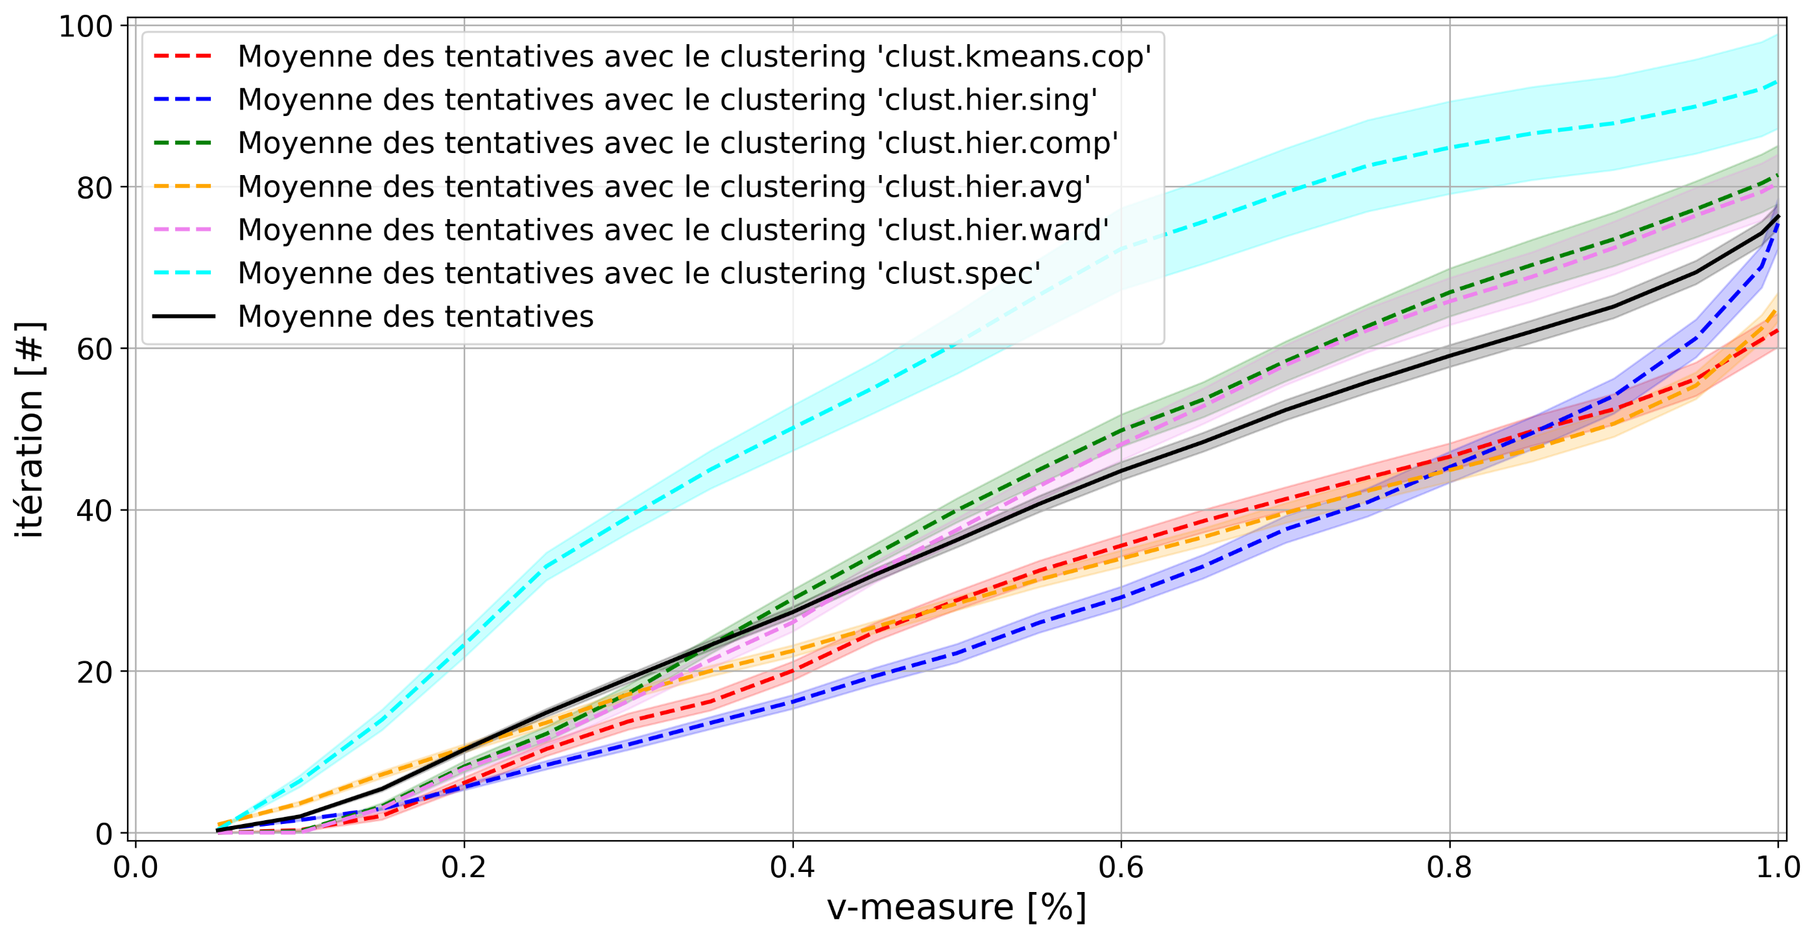
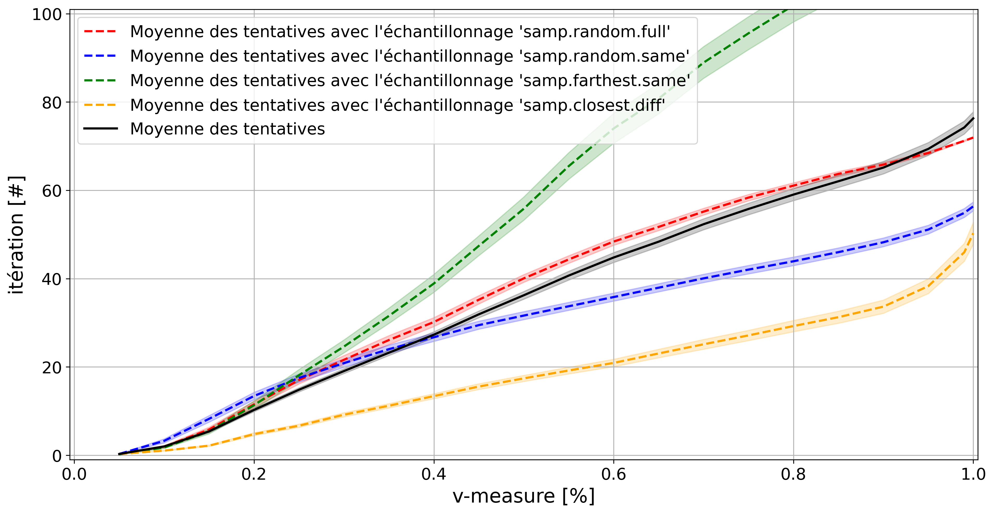
etude-efficience-evolution-moyenne-par-vmeasure-par-facteur
(1)
(2)
(3)
(4)

Slide 44
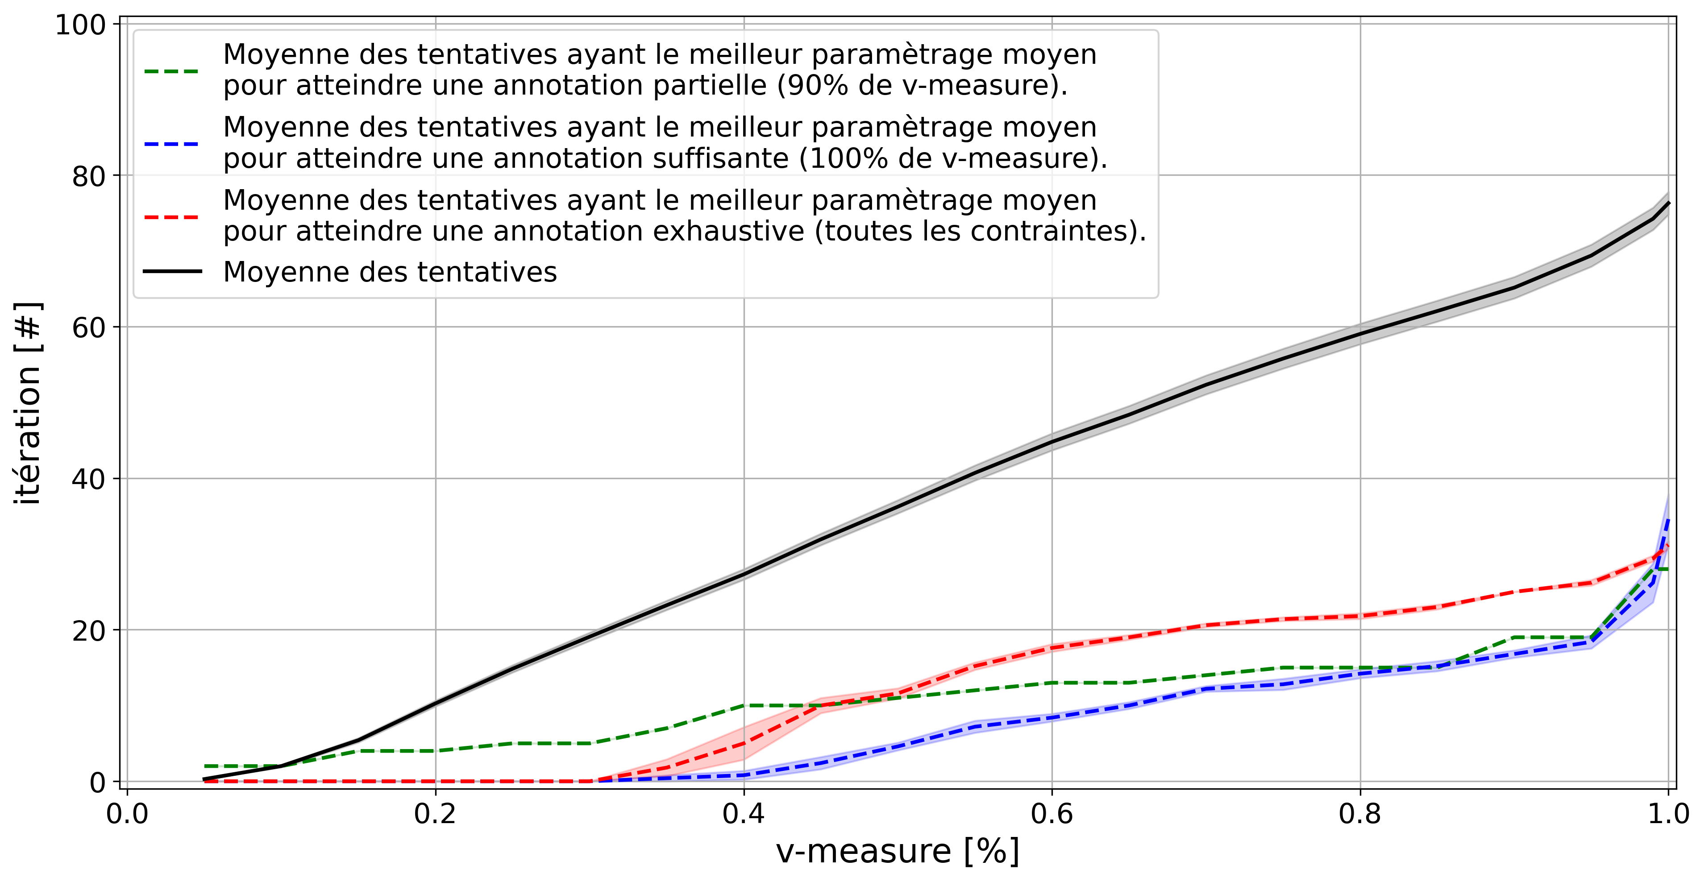
etude-efficacite-evolution-moyenne-5best-par-vmeasure

Slide 45
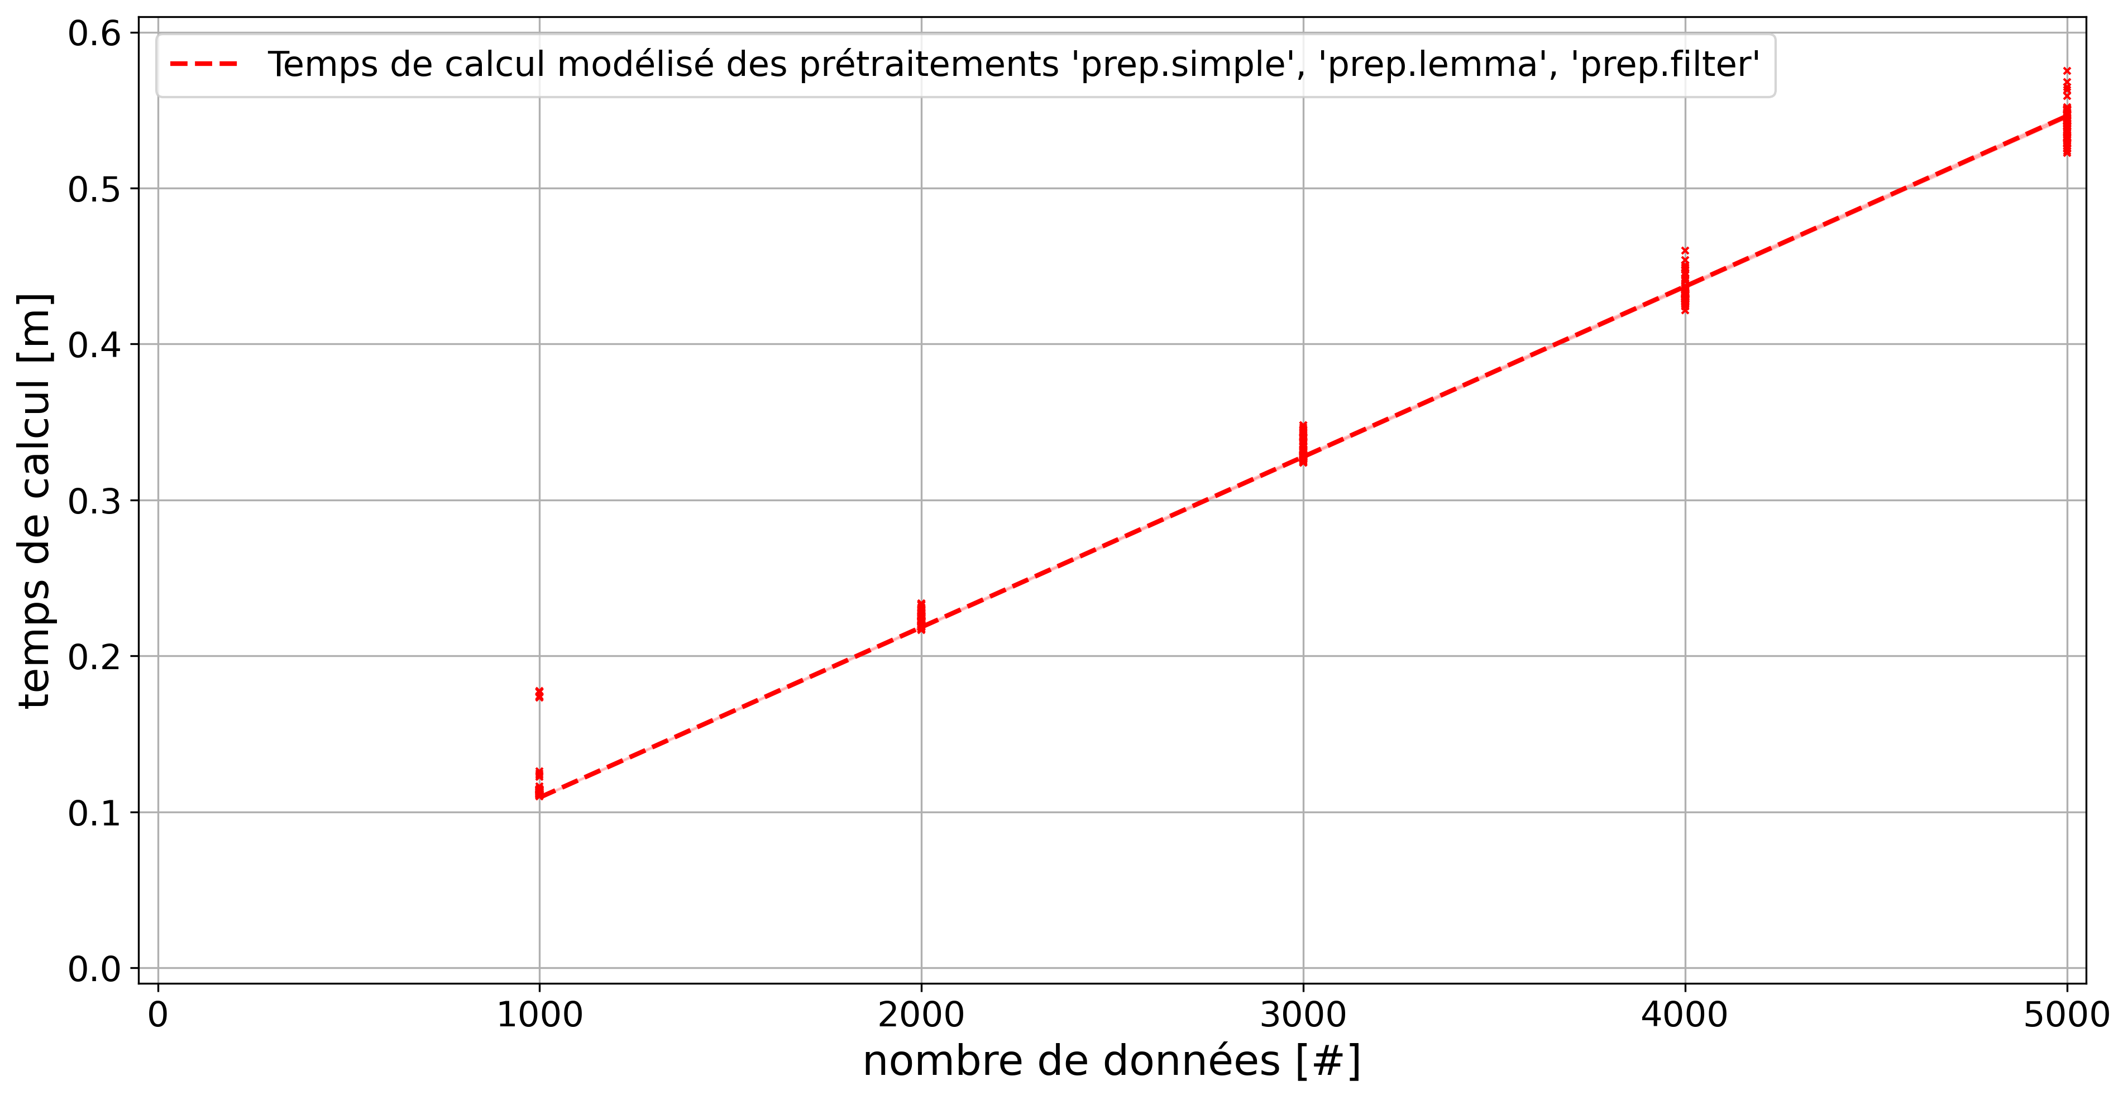
etude-temps-calcul-modelisation-1prep

Slide 46
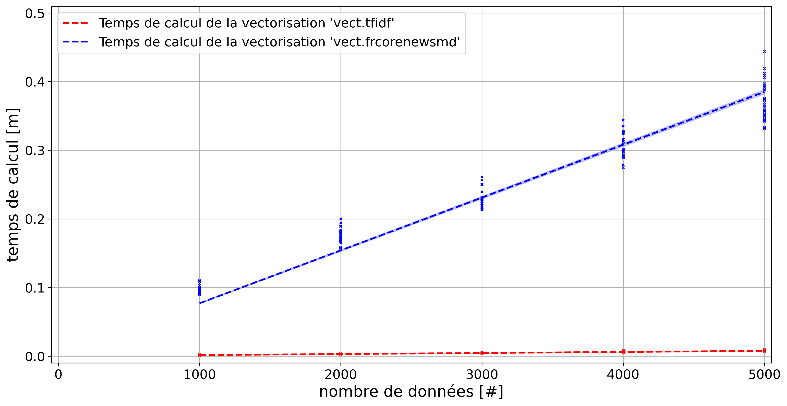
etude-temps-calcul-modelisation-2-vect

Slide 47
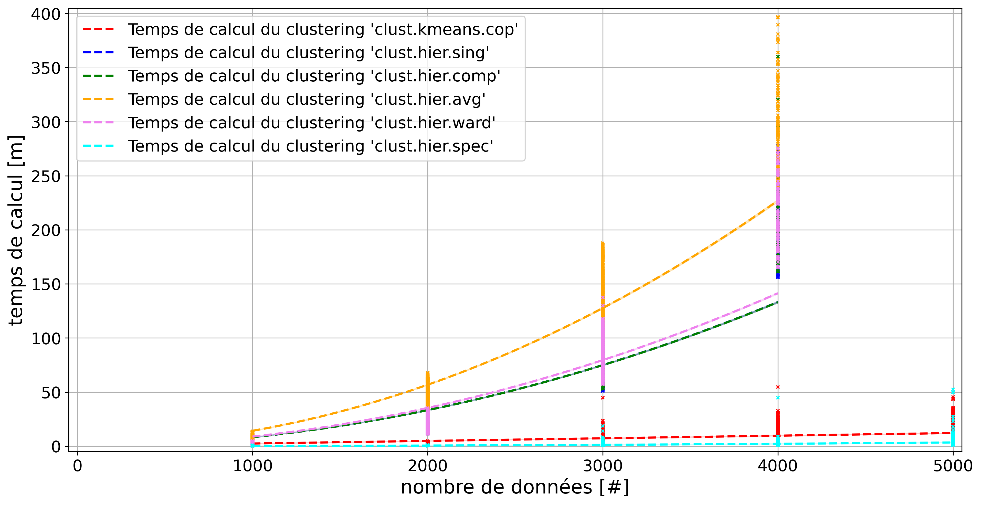
etude-temps-calcul-modelisation-3-clust

Slide 48
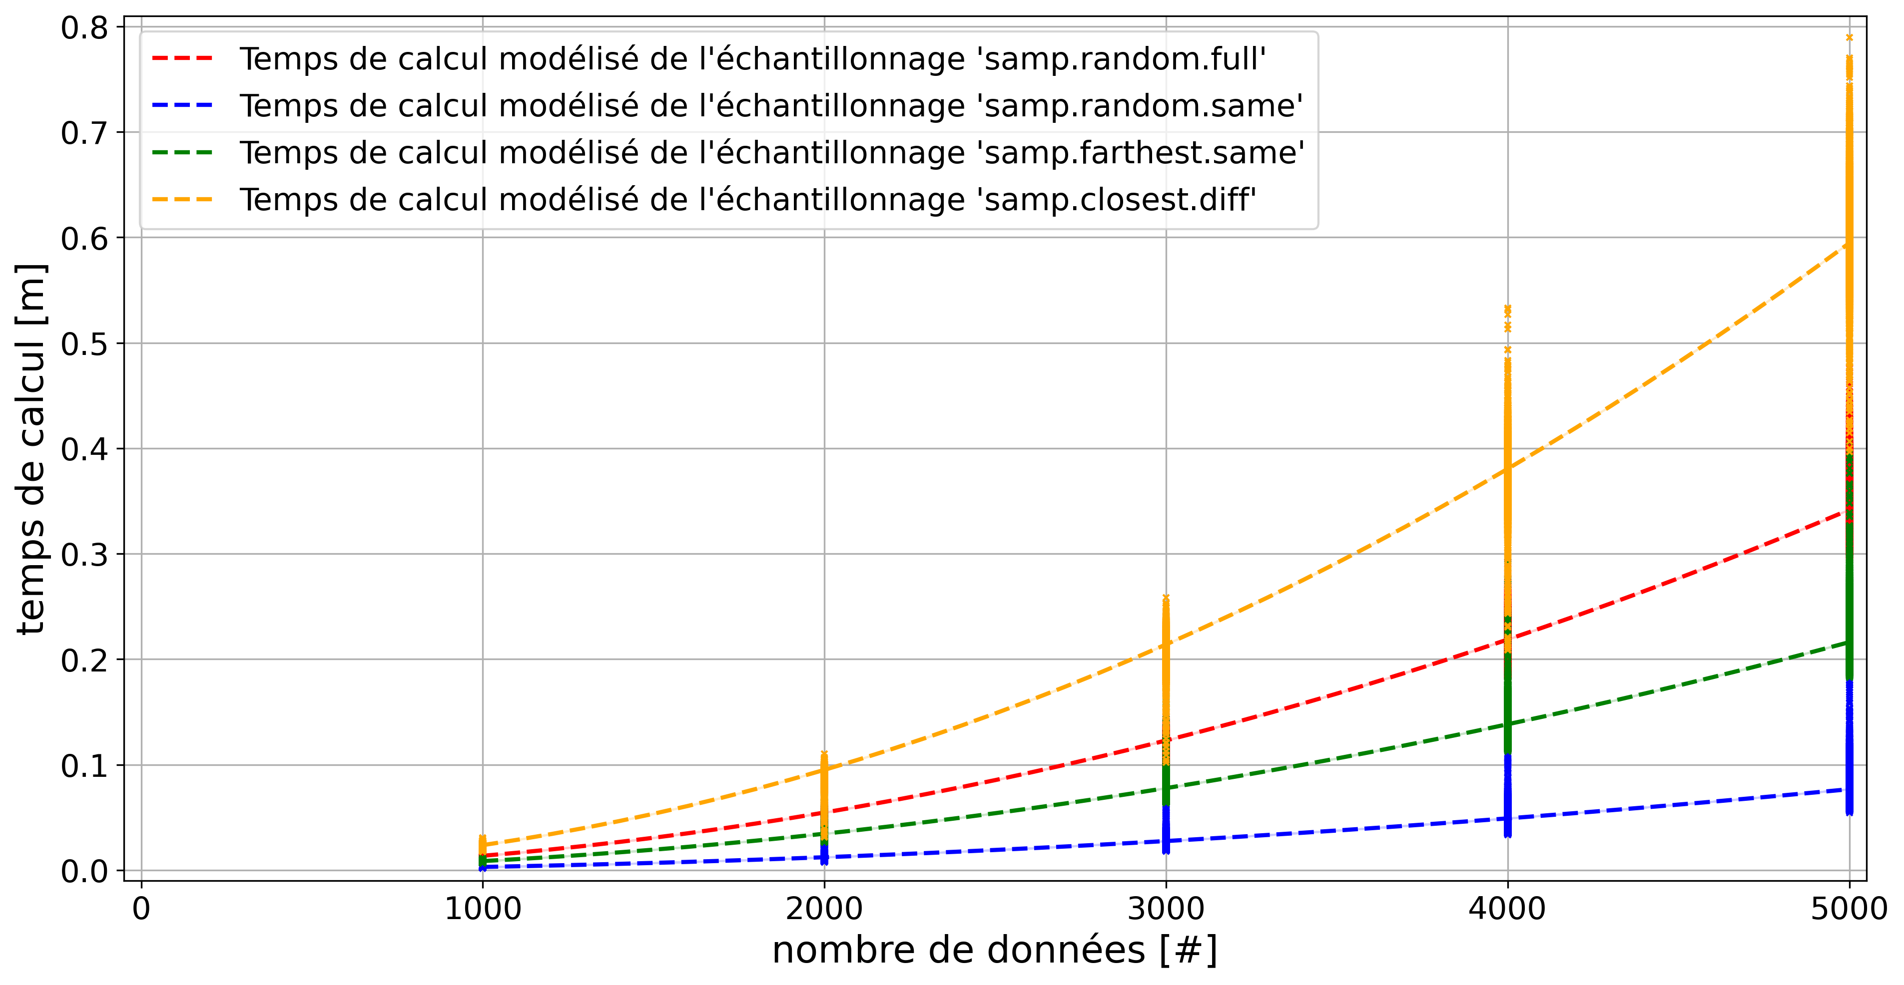
etude-temps-calcul-modelisation-4-samp

Slide 49
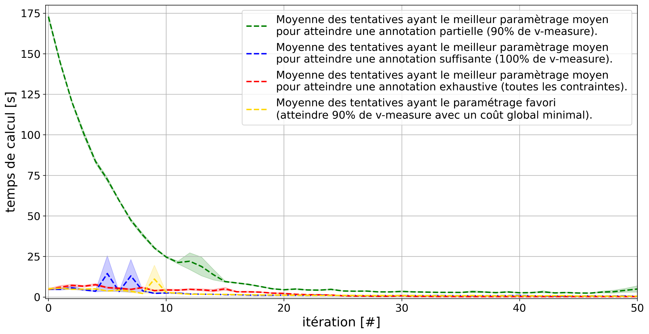
etude-temps-calcul-evolution-moyenne-5best-par-iteration

Slide 50
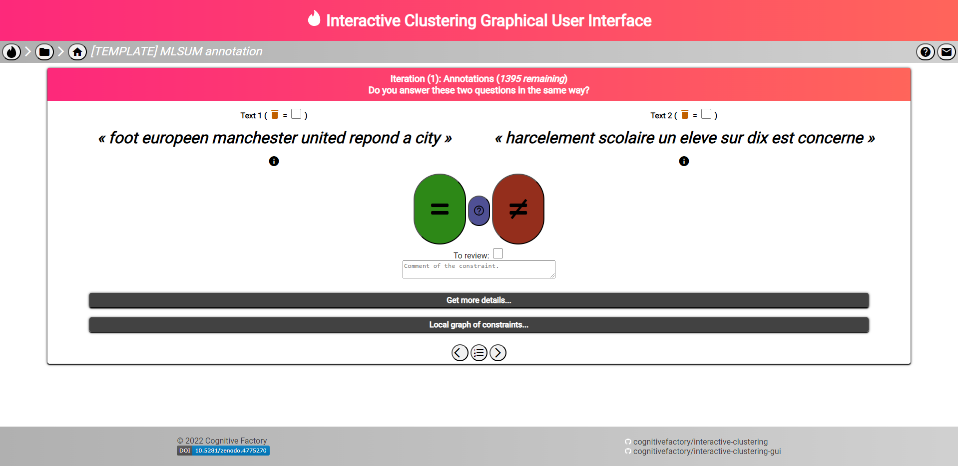
etude-temps-annotation-0application-annotation

Slide 51
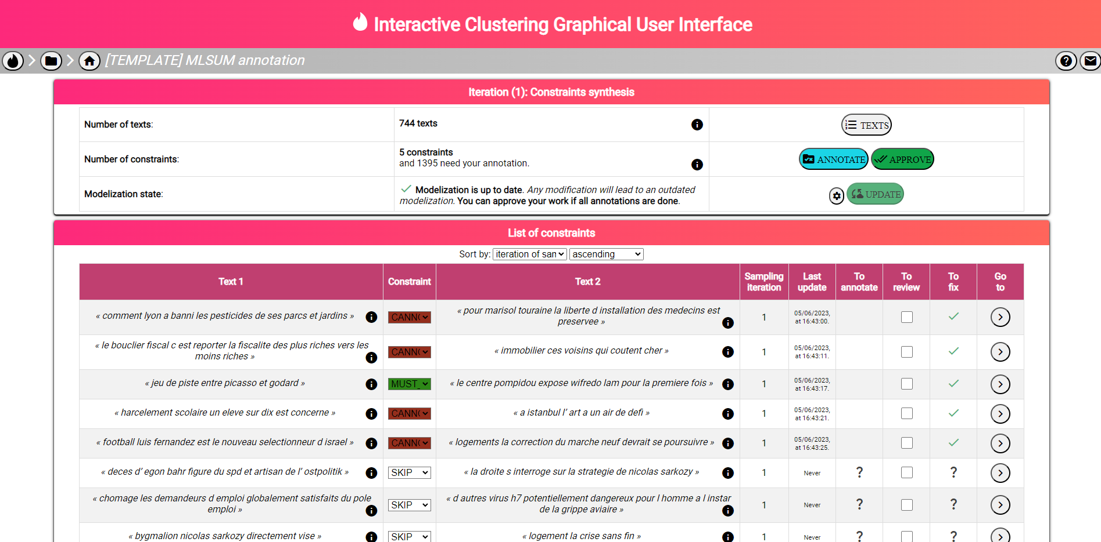
etude-temps-annotation-0application-liste-contraintes

Slide 52
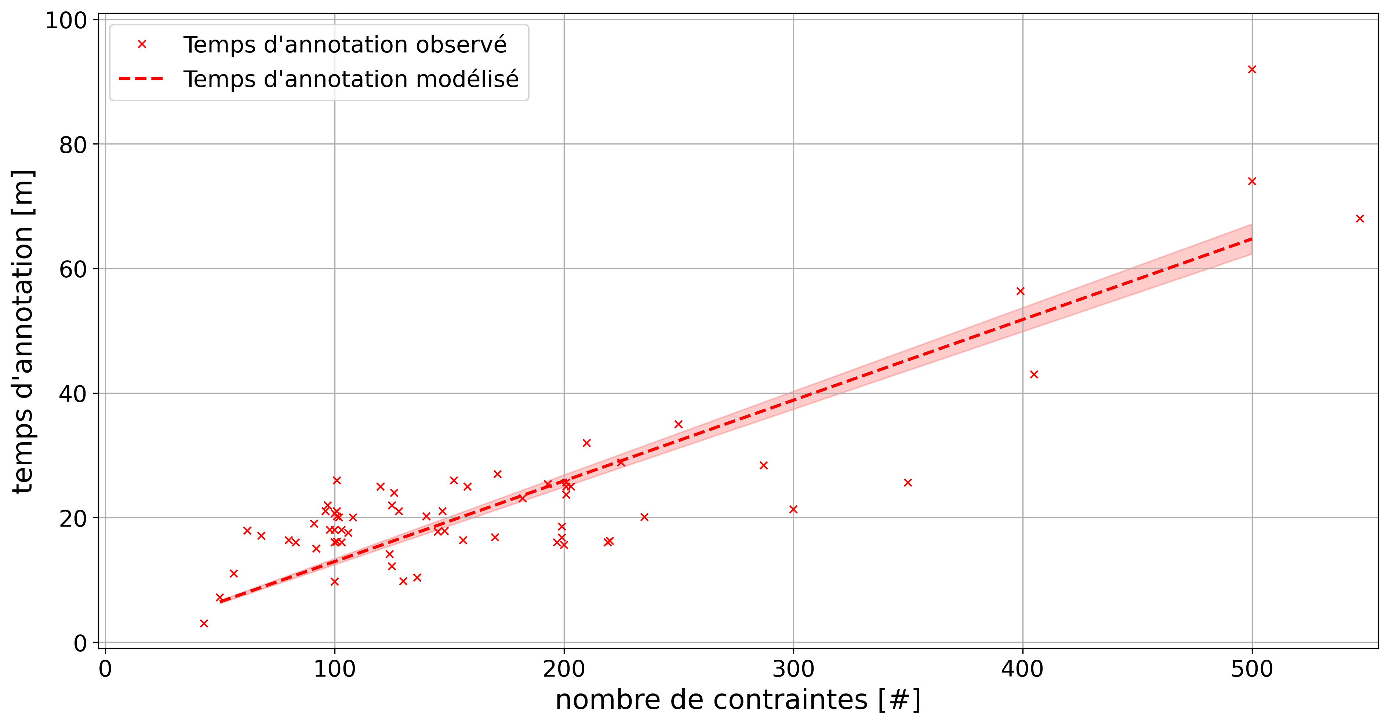
etude-temps-annotation-1-modelisation-temps

Slide 53
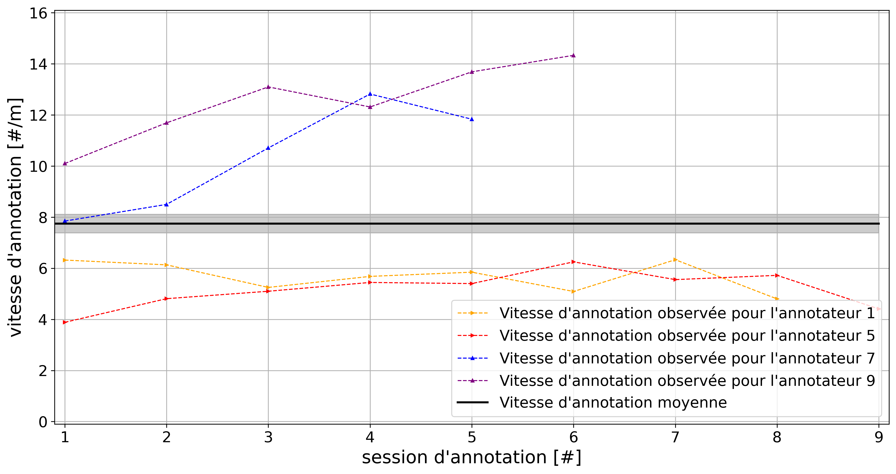
etude-temps-annotation-3-etude-de-cas

Slide 54
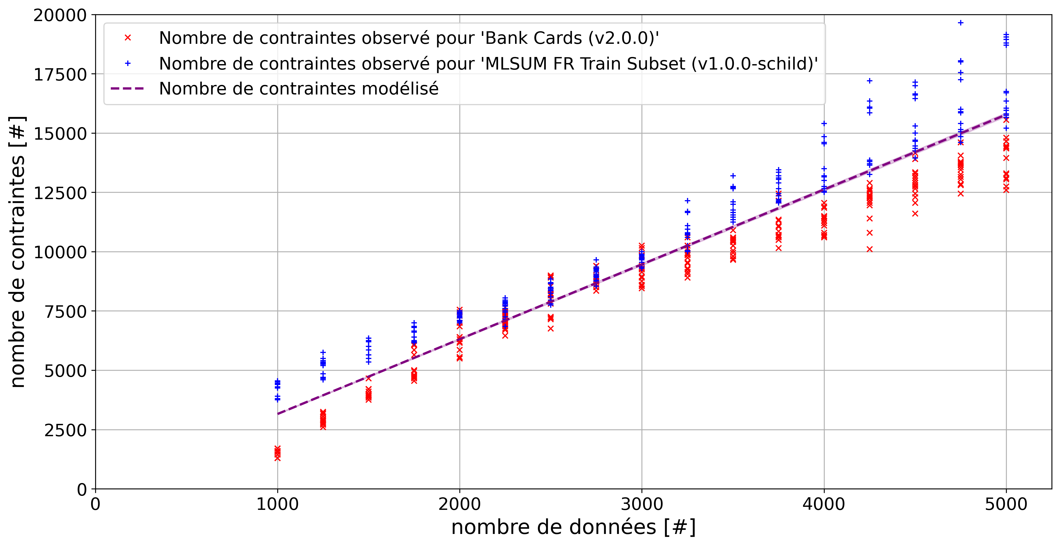
etude-nombre-contraintes-1-modelisation-nombre

Slide 55
etude-nombre-contraintes-2-bornes-limites
(1)
(2)

Slide 56
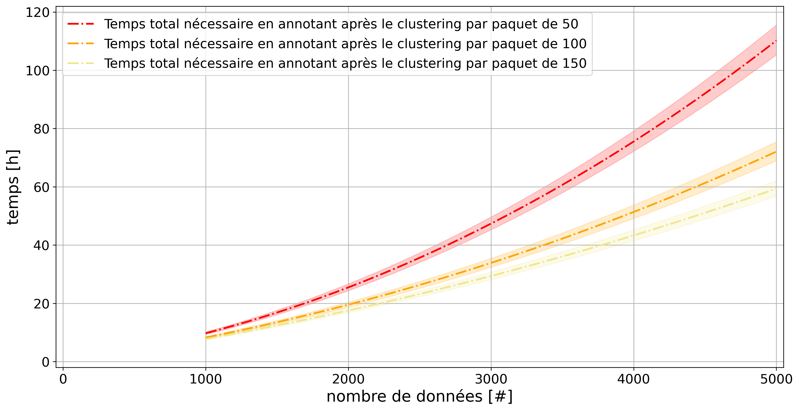
etude-temps-total-1-modelisation-sequentielle

Slide 57
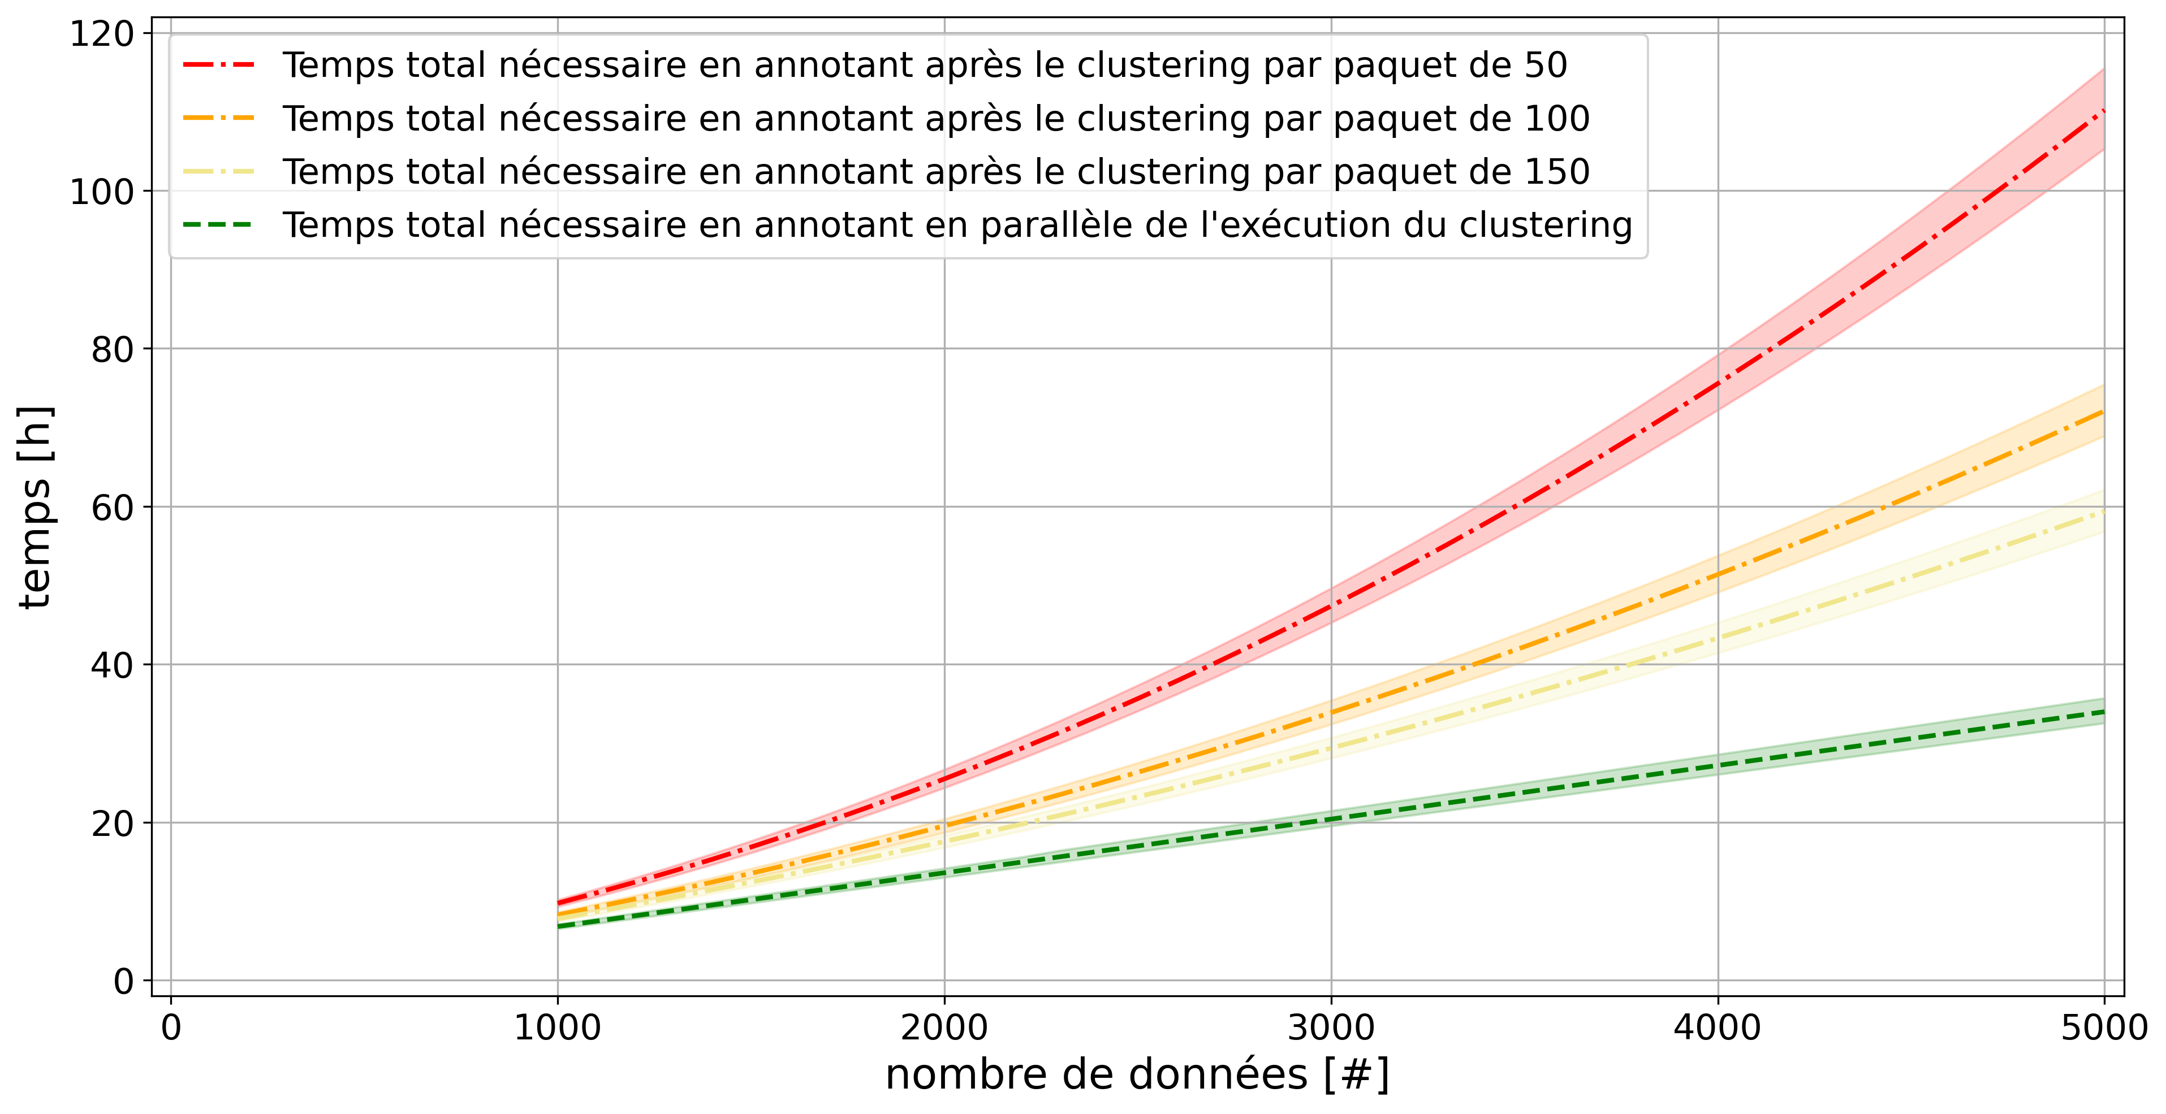
etude-temps-total-2-modelisation-parallele

Slide 58
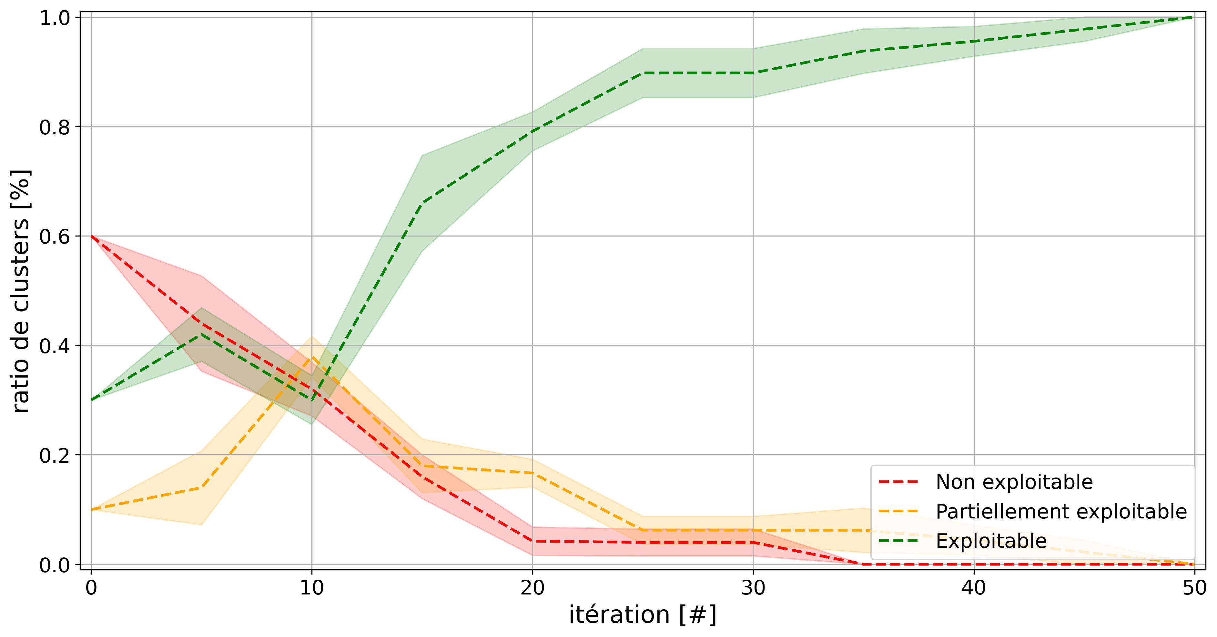
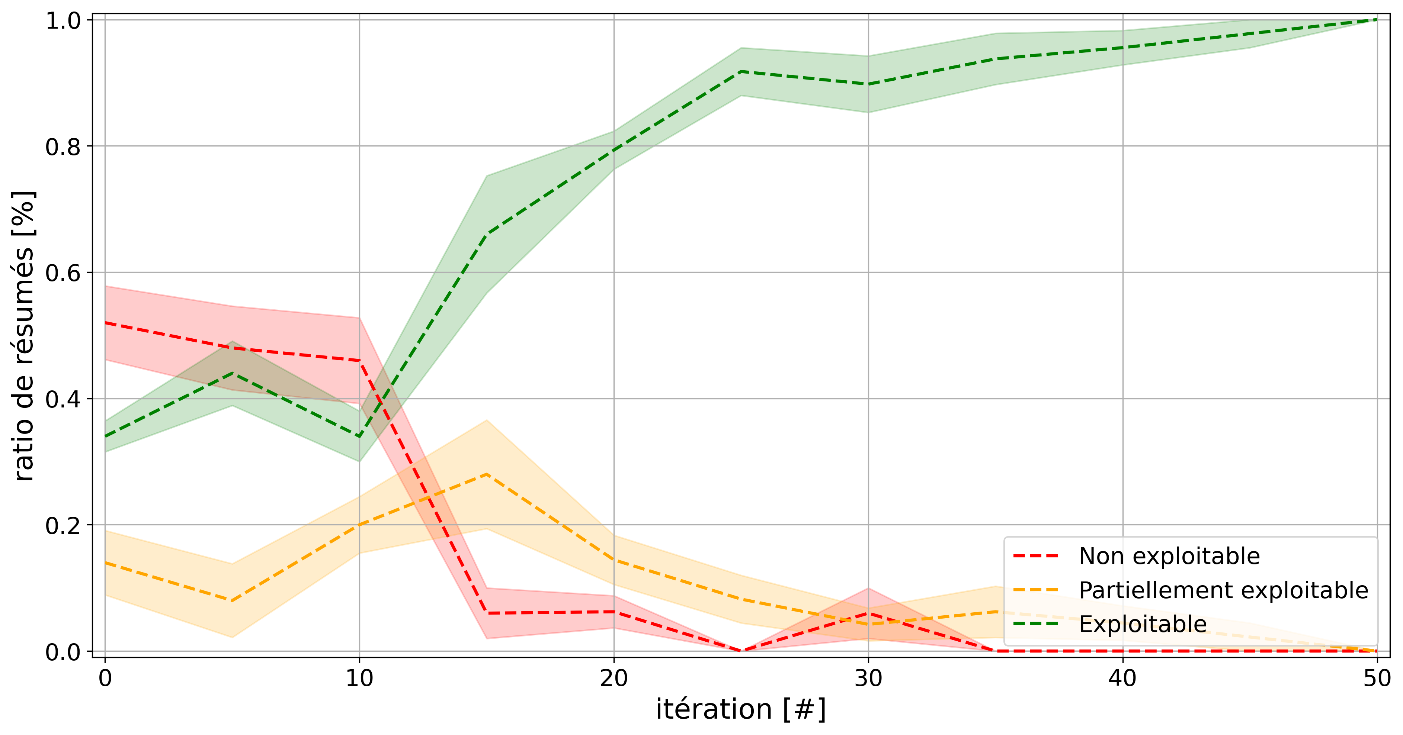
etude-pertinence-llm-check-annotation-favori
(1)
(2)

Slide 59
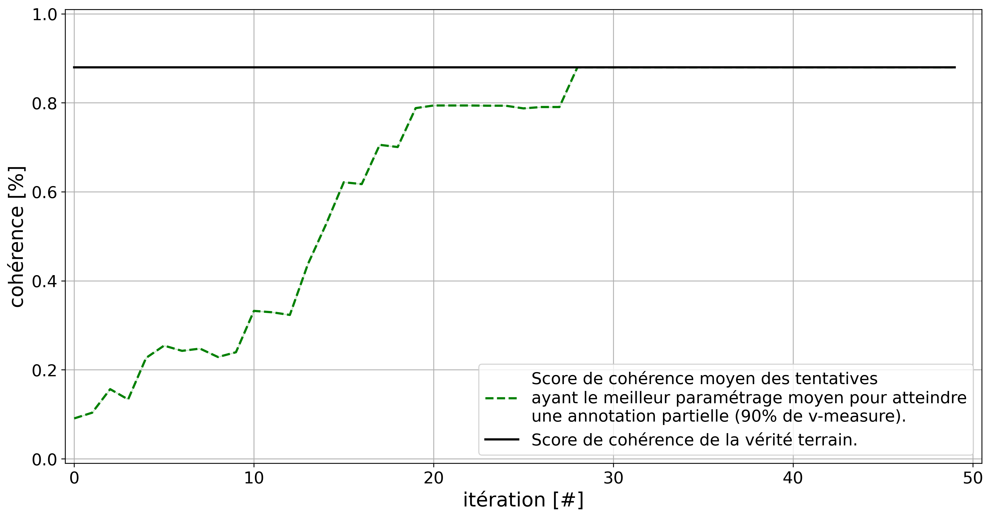
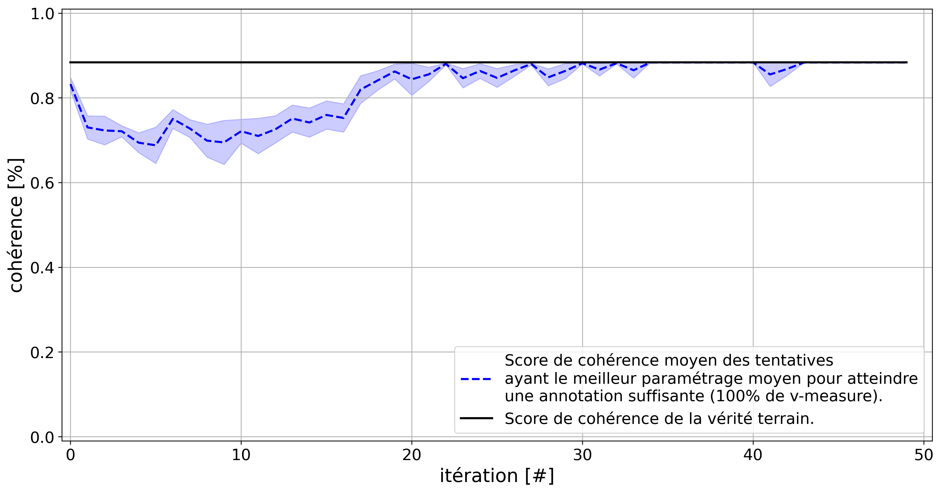
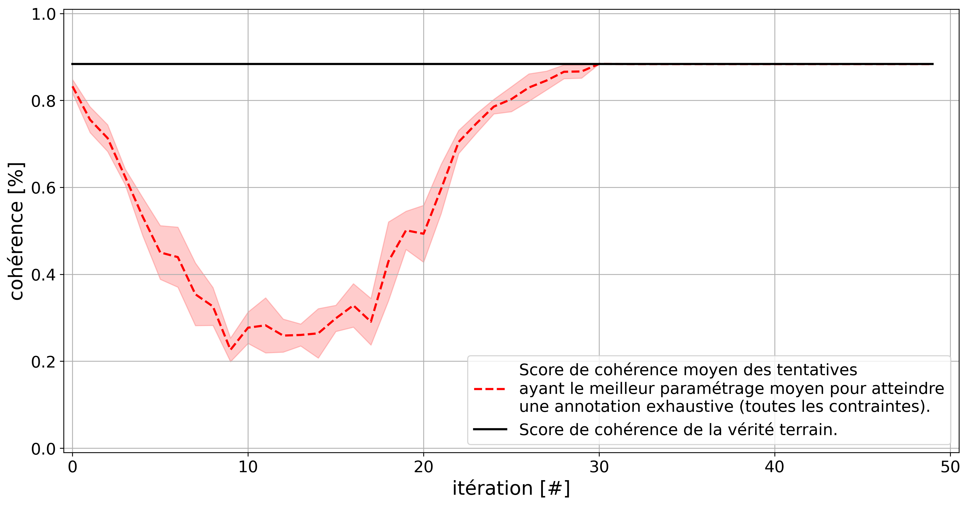
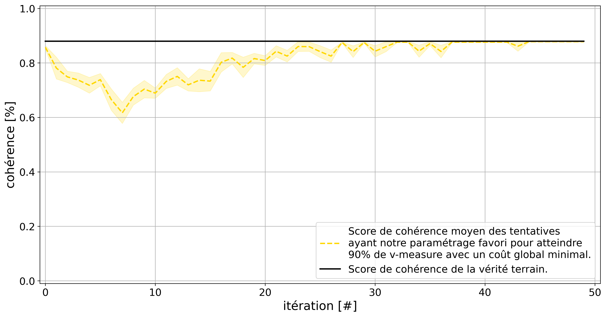
etude-pertinence-consistence
(1)
(2)
(3)
(4)

Slide 60
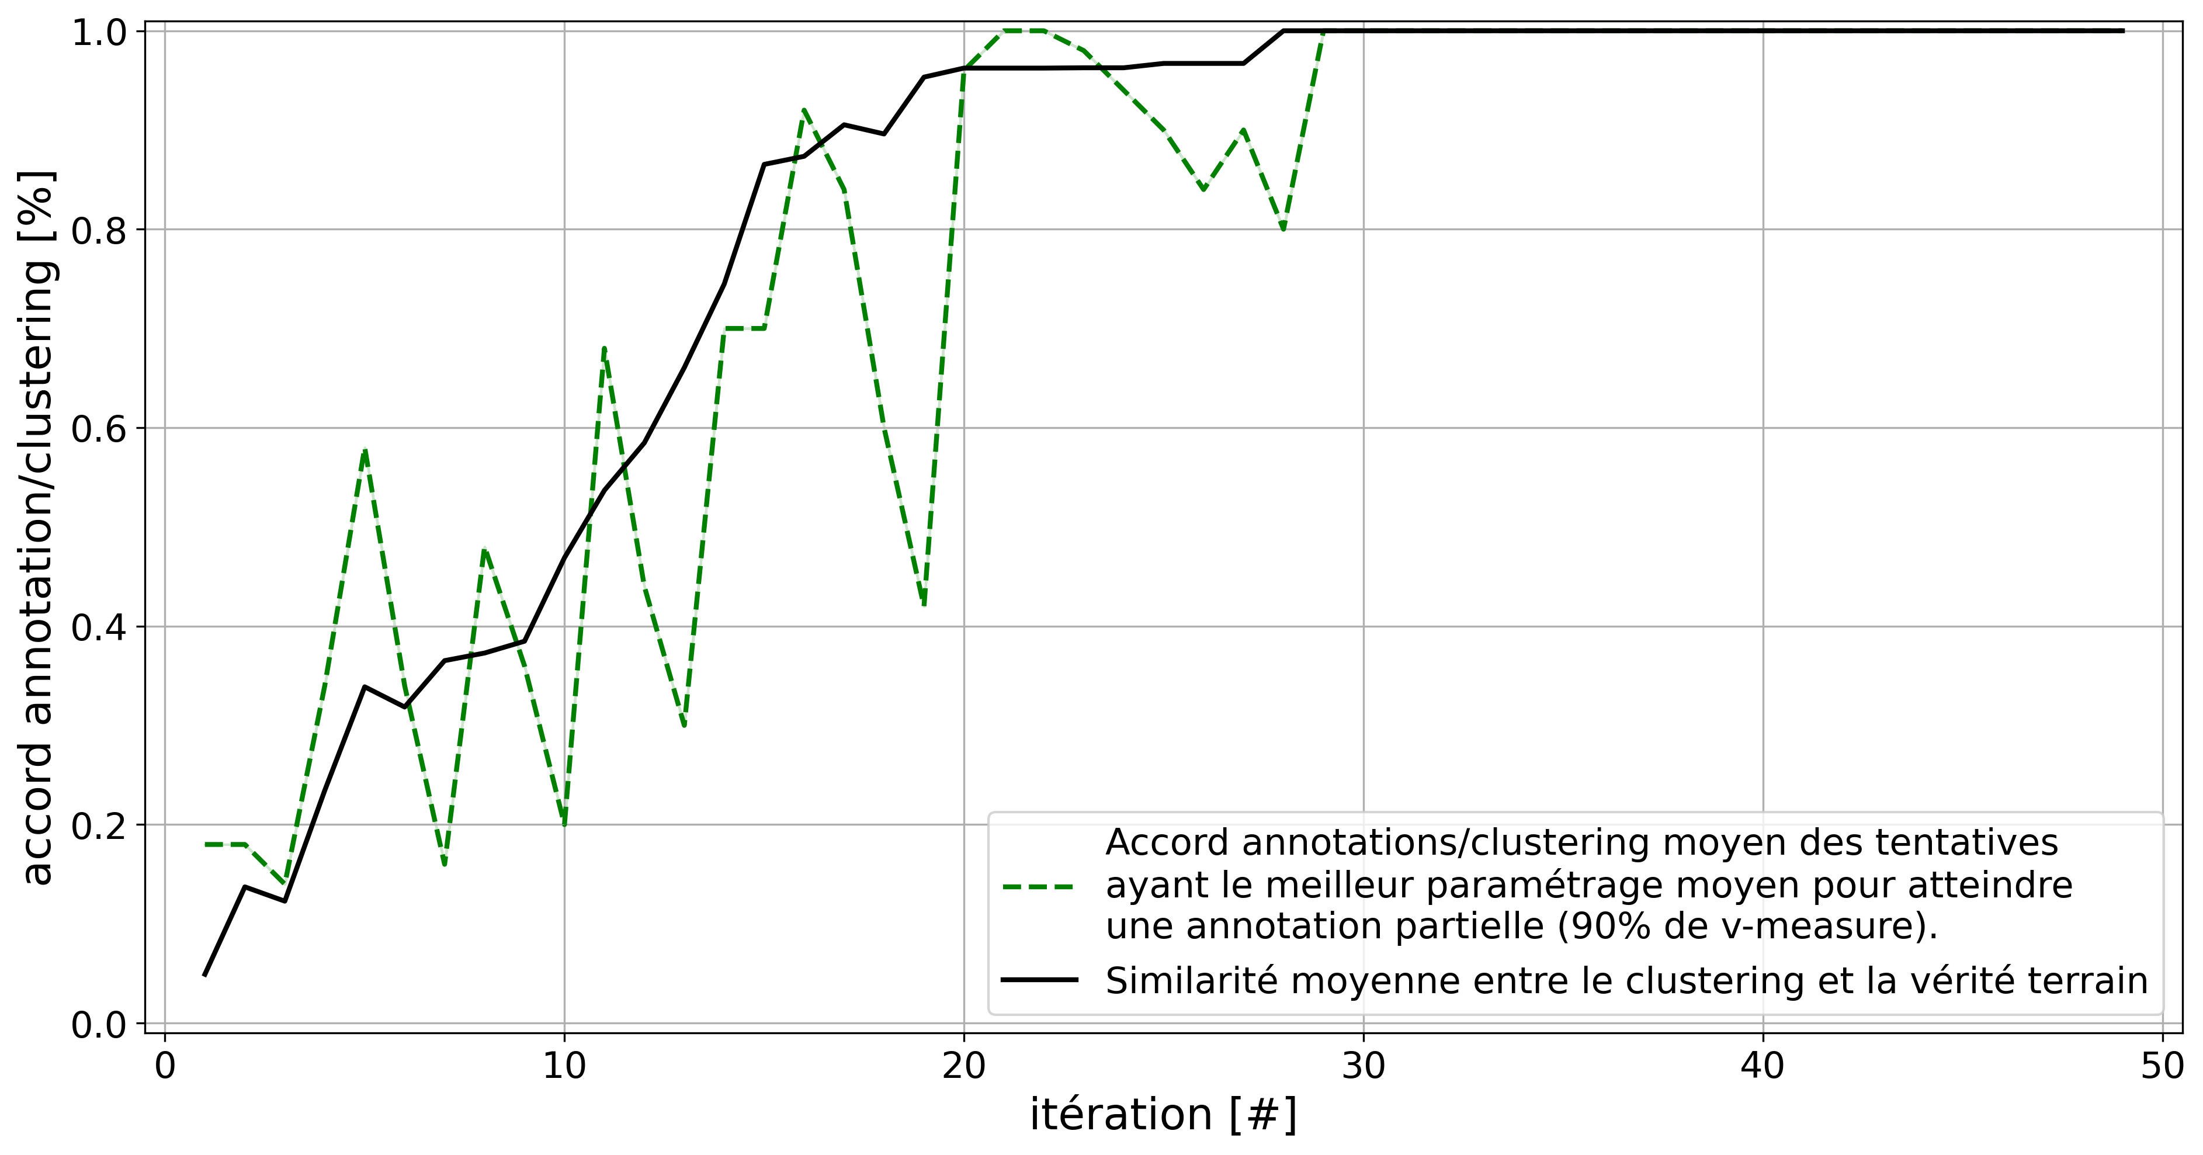
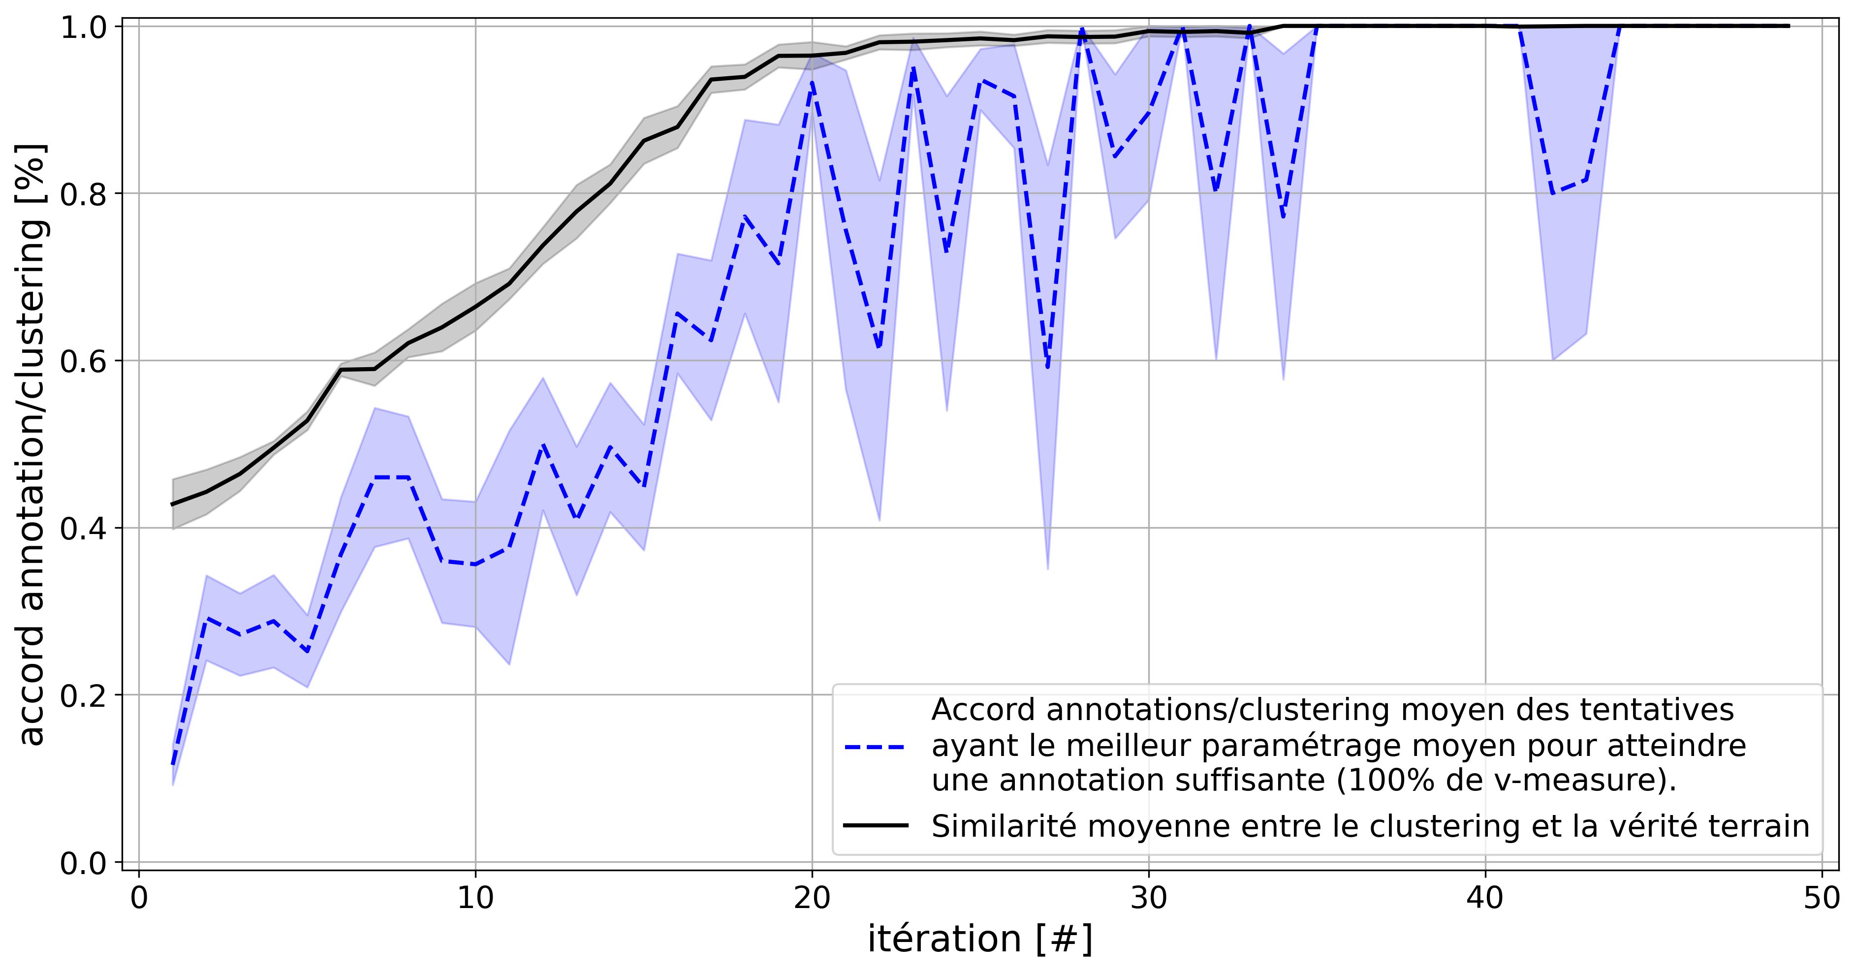
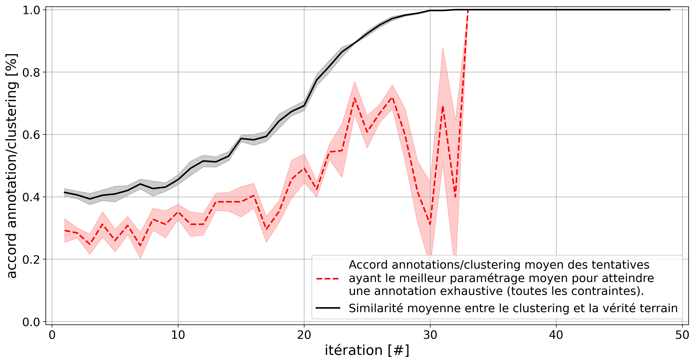

etude-rentabilite-accord-annotation
(1)
(2)
(3)
(4)

Slide 61




etude-rentabilite-similarite-clustering
(1)
(2)
(3)
(4)

Slide 62




etude-robustesse-erreurs-et-corrections-random-et-closest
(1)
(2)
(3)
(4)

Slide 63
etude-robustesse-erreurs-et-corrections-closest
(1)
(2)

Slide 64
etude-robustesse-subjectivite-et-difference-schema
✔
?

Slide 65





etude-robustesse-subjectivite-et-difference-size-all
(1)
(2)
(3)
(4)
(5)

Slide 66
annexe-chatbots-architectures
(1)
Architecture
task-oriented
Architecture
chat-oriented
(2)
Compréhension
du langage naturel
(NLU)
Encodeur
Suivi de l’état
du dialogue
(DST)
Contexte
Choix de la
prochaine action
(Policy)
Décodeur
Génération
de la réponse
(NLG)

Slide 67
annexe-chatbots-architectures-hybrides
(1)
Architecture
(2)
Architecture
(3)
Architecture
Compréhension
du langage naturel
(NLU)
Encodeur
Encodeur
Suivi de l’état
du dialogue
(DST)
Suivi de l’état
du dialogue
(DST)
Suivi de l’état
du dialogue
(DST)
Choix de la
prochaine action
(Policy)
Choix de la
prochaine action
(Policy)
Choix de la
prochaine action
(Policy)
Décodeur
Génération
de la réponse
(NLG)
Décodeur

Slide 68

interactive-clustering-application-accueil-application

Slide 69

interactive-clustering-application-liste-projets

Slide 70

interactive-clustering-application-accueil-projet

Slide 71

interactive-clustering-application-parametres

Slide 72

interactive-clustering-application-textes

Slide 73

interactive-clustering-application-contraintes

Slide 74

interactive-clustering-application-annotation-0full

Slide 75

interactive-clustering-application-annotation-1annotation

Slide 76

interactive-clustering-application-annotation-2details

Slide 77

interactive-clustering-application-annotation-3graphe

Slide 78

interactive-clustering-application-annotation-4conflit

Slide 79
interactive-clustering-application-diagramme-etats
Initialisation
(TODO ➔ PENDING ➔ WORKING)
Echantillonnage de contraintes
(TODO ➔ PENDING ➔ WORKING)
Annotation et vérification
(TODO ➔ PENDING ➔ WORKING)
Clustering sous contraintes
(TODO ➔ PENDING ➔ WORKING)

Slide 80
annexe-vmeasure-presentation
(1)
(2)

Slide 81
annexe-vmeasure-cas-extremes
(1)
(2)
c

Slide 82
annexe-vmeasure-cas-simples
(1)
(2)

